Slide 1

雅各书
有行为
的 信心
Rick Griffith 博士 • 新加坡神学院 • BibleStudyDownloads.org

Slide 2
关键字
267
行为
雅各书

Slide 3
主题
23
信心是籍着行为体现出来
雅各书

Slide 4
关键节
254
“你们应该作行道的人，
不要单作听道的人，自己欺骗自己”
(1:22)。
雅各书

Slide 5
总结概要
267
雅各告诫整个罗马帝国早期的犹太基督徒，基督教信仰是通过他们的行为体现出来，这行为是以成熟和圣洁的善行取代他们的假冒为善。
雅各书

Slide 6

国度陈述
27a
读者是信徒，因为他们被视为“兄弟”（1：2,16,19; 2：1,5,14; 3：1,10,12; 4:11; 5：7,9,10,12，19）。 他们的关键需要是在他们的行为中显示基督的王国统治。
雅各书

Slide 7

圣约陈述
27a
新约（教会）社区被称为“犹太会堂”
（“会议”，2:2），因为所有早期的信徒都是犹太人，这封早期的信是在写下来的（1:1）。
雅各书

Slide 8

救赎陈述
27a
雅各使用五次“拯救”的词语（1:21; 2:14; 4:12; 5：15,20）。 没有涉及救恩，而是“拯救生命”免于过早死亡。
雅各书
Notes:
See Zane Hodges, The Epistle of James (Irving, TX: Grace Evangelical Society, 1994), 41.

Slide 9
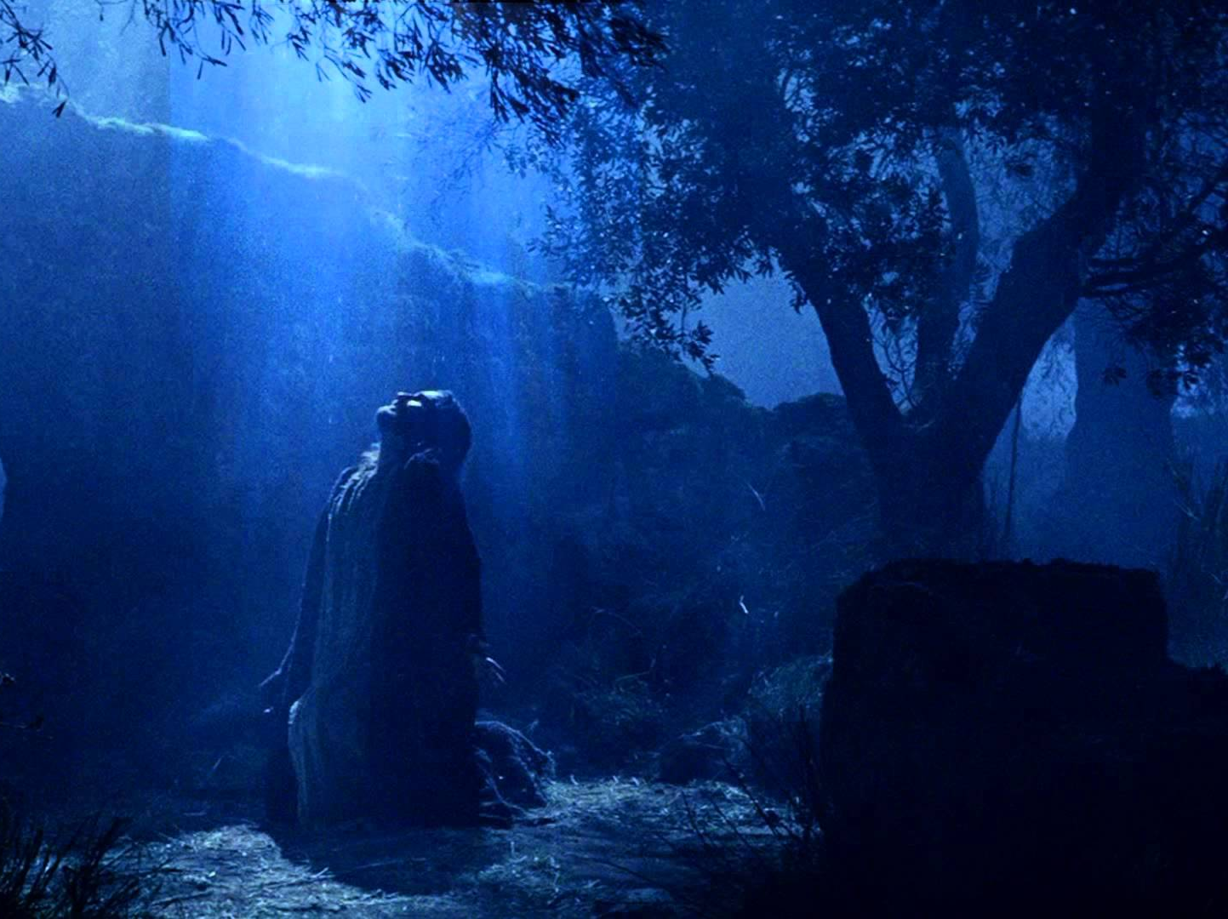
预言
(主, 神性)
27a
接受者对“我们的主耶稣基督”（2:1）有信心，但需要放弃他们虚伪，双重（1:8; 3:10）的性格，以便在成熟和圣洁中成长。 实际上，詹姆斯说：“如果耶稣真的是主，那就行动吧！”
雅各书

Slide 10

以不同角度看信心…
267
信心是籍着行為表達﹐因為信心。。。
苦難中有喜樂 | 順服 | 避免偏袒 | 要有行為 | 有智慧的說話 | 謙卑 | 得勝
1:1-18 | 1:19-27 | 2:1-13 | 2:14-26 | 3 | 4:1-5:6 | 5:7-20
試探﹔試煉 | 聽﹔憤怒﹔順服﹔說話﹔憐憫﹔聖潔 | 偏袒﹔世屬化﹔平等 | 彼此供應﹔確認 | 影響﹔不受約束﹔使用智慧 | 爭執﹔批判﹔論斷 | 受苦﹔禱告﹔对抗
耶路撒冷
主後44-47
雅各书

Slide 11
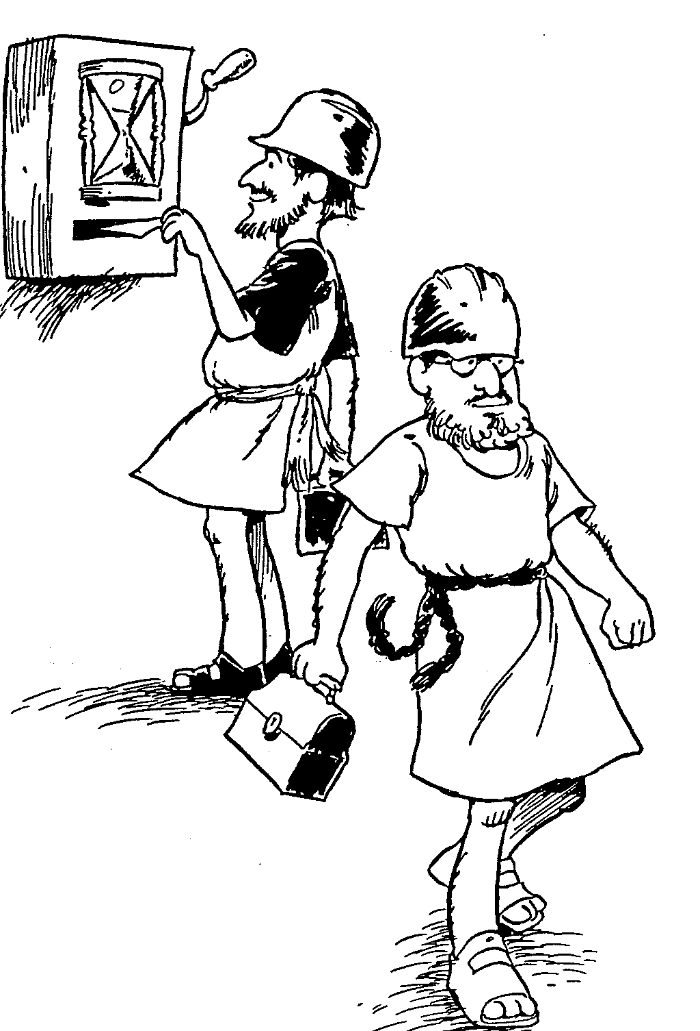
雅各书
籍着忍耐勝過試練
以順服陪伴信心
約束那能污秽全身的舌頭
在患難中平靜安穩
受苦和生病的信徒
巴里 赫德尔斯顿 《藏头诗圣经》

Slide 12
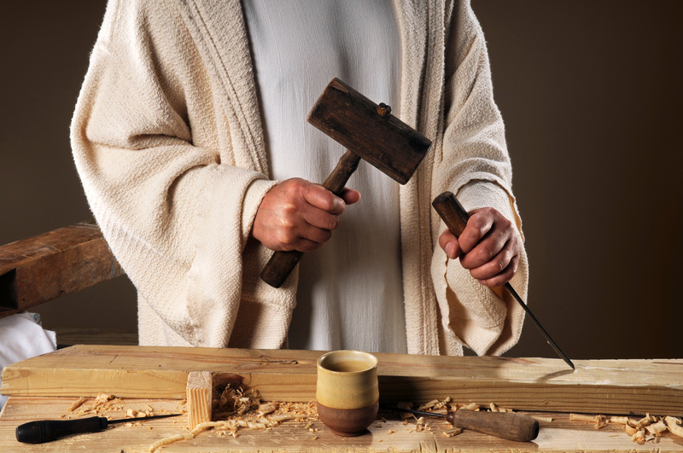
要有行为
雅各书
Rick Griffith 博士 • Crossroads International Church Singapore
BibleStudyDownloads.org

Slide 13

别人怎么知道你是信徒?
雅各书
Notes:
Will you have a special glow?
Do Christians smile more?

Slide 14
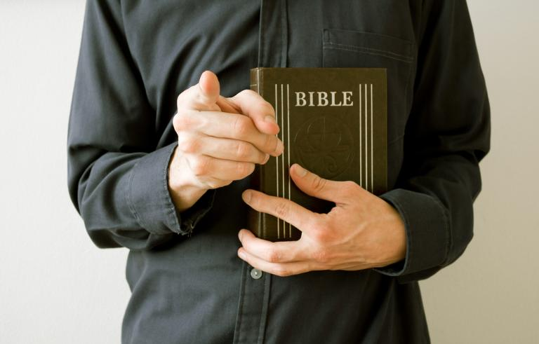
别人怎么知道你是信徒?
雅各书
Notes:
Should we try to get others to ask about our faith by seeing religious disciplines in us like prayer and Bible reading?
What if we tell people what the Bible says?

Slide 15
我们基督教信仰
的特征是什么?
7
雅各书
Notes:
What should your trust in Christ look like?
What does faith in Jesus look like?

Slide 16
总结概要
267
雅各告诫整个罗马帝国早期的犹太基督徒，基督教信仰是通过他们的行为体现出来，这行为是以成熟和圣洁的善行取代他们的假冒为善。
行为
雅各书

Slide 17
主要思想
如果
你信
体现出来

Slide 18
经文 | 应当持有的态度 | 个人化的实际应用
1:13, 16 | 不可自自己欺哄自己 | 当我被试探时，不可自欺，不可说：「我是被神试探」。
1:21 | 要脱去一切的污秽和盈余的邪恶 | 我不但要脱去那使我说不存爱心话语一切污秽的怒气，并要把神的话深深地存在我心里。
1:22 | 不可单单听道 | 我不要单单听道， 也要行道。
2:1,5 | 不可偏心待人 | 不论是在工作或事工上，我不可以貌取人，反要以神拣选富足人或贫穷人为我对待别人的准则。
2:12 | 说话或行事都要象那将要受审判的人 | 不论说话或行事， 我要存怜悯的心因为知道神将是审判人的主。
2:18 | 将我的信心指给你看 | 我要借着我的行为，将我的信心显现出来。 比如：以实际的行动帮助贫穷和有需要的人。
3:10 | 颂赞和咒诅从一个口里出来！这是不应当的！ | 我要留心我所说的每一句， 并且要制伏我的舌头。
4:7 | 要顺服神 | 每当我遇见试探时，我要顺服神 ， 并且务要抵挡魔鬼，魔鬼就必离开我逃跑了。

Slide 19
经文 | 应当持有的态度 | 个人化的实际应用
4:8 | 要亲近神 | 我要在每天的灵修亲近神，神就必亲近我。
4:10 | 要在主面前谦卑 | 当我处在一个拥有执权的地位时，我不可高傲，并要在主面前谦卑。
4:11 | 不可诽谤 | 我不可诽谤和批评人，并要竭力维护圣徒的合一。
4:15 | 不可张狂夸口 | 我要把我所有的一切策划在祷告中交托神。
5:7 | 要忍耐 | 在受难时，我要忍耐和仰望那基督将要再来蒙恩的盼望 。
5:9 | 不可埋怨 | 当我对一些事情不满意时，我不可埋怨，也不可散播纷争。
5:12 | 不可起誓 | 我要立志做明确的决定和负责任的选择以至我无需起誓。
5:16 | 要认罪 | 每当我犯罪时，我要认罪，并寻求代求 ，使我回转。

Slide 20
Black

Slide 21
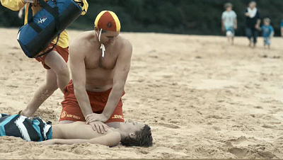
Sozo in James
27a
"Therefore, get rid of all moral filth and the evil that is so prevalent and humbly accept the word planted in you, which can save you" (1:21 NIV).
We are not saved by God's Word but by faith in Christ. Yet the Bible preserves our lives from physical death.
James uses sozo not for salvation but instead “to save the life” from premature death
(Zane Hodges, The Epistle of James [Irving, TX: Grace Evangelical Society, 1994], 41).

Slide 22
Sozo in James
27a
"What good is it, my brothers, if a man claims to have faith but has no deeds? Can such faith save him?" (2:14 NIV).
Paul is clear that we are not saved by faith plus deeds, nor are we saved by faith that is followed by deeds. Rather, our faith shows others that we are saved.
James uses sozo not for salvation but instead “to save the life” from premature death
(Zane Hodges, The Epistle of James [Irving, TX: Grace Evangelical Society, 1994], 41).

Slide 23
Sozo in James
27a
"There is only one Lawgiver and Judge, the one who is able to save and destroy. But you—who are you to judge your neighbor?"
(4:12 NIV).
Death is contrasted with life here, not eternal punishment contrasted with eternal life. Thus, this verse tells us that God is the author of physical life.
James uses sozo not for salvation but instead “to save the life” from premature death
(Zane Hodges, The Epistle of James [Irving, TX: Grace Evangelical Society, 1994], 41).

Slide 24
Sozo in James
27a
"And the prayer offered in faith will make the sick person well; the Lord will raise him up. If he has sinned, he will be forgiven" (5:15 NIV).
Here sozo does not mean one will be saved from a salvation prayer but will have an extended life physically.
James uses sozo not for salvation but instead “to save the life” from premature death
(Zane Hodges, The Epistle of James [Irving, TX: Grace Evangelical Society, 1994], 41).

Slide 25
Sozo in James
27a
"Whoever turns a sinner from the error of his way will save him from death and cover over a multitude of sins"
(5:20 NIV).
This restoring people means keeping them from premature physical death. This is paired with sins forgiven, showing the spiritual aspect in contrast to their extension of life.
James uses sozo not for salvation but instead “to save the life” from premature death
(Zane Hodges, The Epistle of James [Irving, TX: Grace Evangelical Society, 1994], 41).

Slide 26
新约综览(书卷＋关键字)
到目前为止我们研究了5本书？
38
124
39-41
他们的关键词是什么？
“直到地极” (徒 1:8)
徒9 13 14 15 16 18 21 27 28
把它们按时间顺序排列！
四月 48-
九月 49
1
加 拉 太
四月 50-
九月 52
2
爱琴海
春季 53-
五月 57
3
亚洲
五月 57-
八月 59
试验
二月 60-
三月 62
1
罗马
春季 62-
秋季 67
4
西班牙
秋季 67-
春季 68
2
罗马
35-37
大 马 色
安 提 阿
秋季 49
理事会
春季68
教会扩长
35 48 49 50 52 53 57 60 62 67 68 95
马太
路加
使徒行传
马可
门徒
相 信
天国
主权1
主权2
约翰
雅各
行为
福音书以及使徒行传
保罗书信
1234
旅程
普通书信
罗马
收监
书卷＋关键字

Slide 27
你如何将加拉太书与雅各书有所对比?
174j
论点
加拉太书
雅各书
Author
Paul
雅各书
Date
A.D. 49
A.D. 44-48
Audience Ethnicity
Gentiles
Jews
Justification
Before God (vertical)
Before Man (horizontal)
The time of faith…
before salvation
after salvation
Emphasis is on…
faith
works

Slide 28
你如何将加拉太书与雅各书有所对比?
174j
论点
加拉太书
雅各书
Spirit Noted
19 times
0 times
Gospel Noted
12 times
0 times
Opposite Author
James noted
Paul not noted
Author Title
Apostle (1:1)
Servant (1:1)
Reader Problem
Confusion of way of salvation
Confusion of way of discipleship
Use of “saved”
Soteriological
Preserve life

Slide 29
你如何将加拉太书与雅各书有所对比?
174j
论点
加拉太书
雅各书
Circumcision
Big issue
Non-issue
Opponents
Judaizers
None
Audience
Disunited
United
Structure
Logical, sequenced
Random, repeated
Geography
Roman Province of Galatia
Roman Empire in its entirety
One of the 12?
No—came later
No—came later

Slide 30

哪个组合更为准确？
121a
因…得救
旧约
信心+ 行为
信心+ 行为
行为
信心
新约
信心+ 行为
信心
信心
信心
cf. OTS 119e

Slide 31
得救 & 成圣
121a
人的角色
神的回应
信心的生活
恢复的关系
旧约
信靠神的逾越节羔羊
出埃及
走向迦南
之旅
献祭
(罪、愆)
原型
|
对应型
原型
|
对应型
原型
|
对应型
原型
|
对应型
新约
信靠基督那神的羔羊
得拯救
属灵的成长
认罪
(约翰一书 1:9)
位分的成圣
逐步的成圣

Slide 32
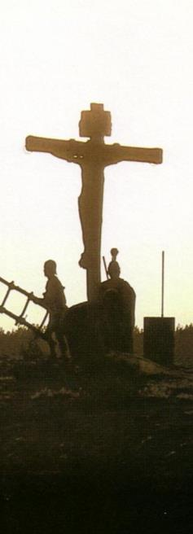
永远的救赎：
以十字架为中心
主前
向前看基督
的十字架
主后
往后看基督的十字架

Slide 33
旧约中的救赎
119e
旧约时期
(从摩西到基督的死)
新约时期
(从基督的死到今天)
救赎的基础
基督之死是上帝恩典的供应
(“因血里有生命，所以能赎罪,” 利 17:11b)
基督之死是上帝恩典的供应
(“若不流血，罪就不得赦免 了,” 来 9:22)
救赎的条件
信靠神所启示的供应—白白的
礼物 (诗 51:16-17)
信靠神所启示的供应—白白的
礼物(加 2:16)
救赎的最终内容
信靠的对象是神自己—
先知劝告悔改，而不是献祭
(耶 3:12)
信靠的对象是神自己—
信心之人劝告对神的信靠
(来 11)
救赎的特殊内容
信心的内容包含献祭 和 应许: 动物 (创 3:21), 亚伯的献祭 (创 4:4), 亚伯拉罕的约 (创 15)
信心的新内容是基督所流的血 (彼前 1:18-21) 将罪除去 (旧约的献祭仅仅覆盖了罪)
信徒得救的表现
遵守道德律法，动物献祭，摩西律法 (民法和礼仪)
遵守道德律法，守圣餐，洗礼等。因着圣灵的工作 (罗 8:9)

Slide 34
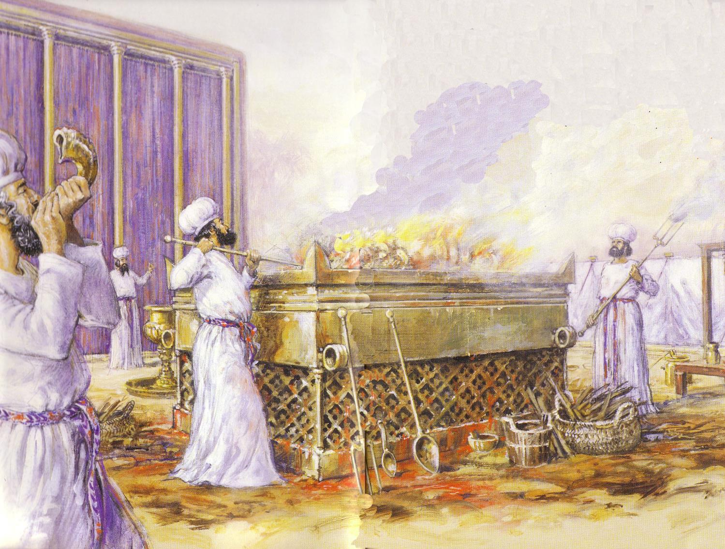
总而言之
124
通过献祭和分别成为圣洁
第1—10章 献祭
(敬拜上帝)
第11—27章 分别
(与神同行)

Slide 35
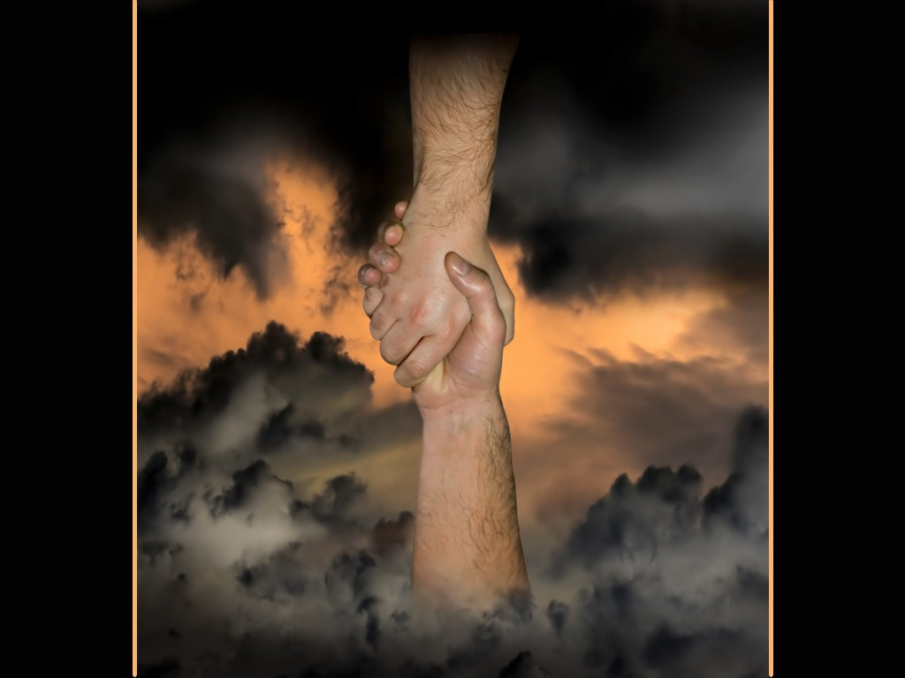
换一种说法…
153
拯救总是
只靠信仰而已

Slide 36
所有的基督徒一定會終生與基督同行嗎﹖
所有的基督徒一定會終生與基督同行嗎﹖
這問題的關鍵是甚麼﹖

Slide 37
坚持不懈 与 自由恩典
274d
10所以弟兄们，要更加努力，使你们所蒙的呼召和拣选坚定不移;你们若实行这几样，就决不会跌倒.11这样，你们就得着充分的装备，可以进入我们的主和救主耶稣基督永远的国。
(彼得后书1:10-11)
承诺给予过分者：
11我必快来！你要持守你所有的，不要让人拿走你的冠冕。
(启示录3:11)

Slide 38
要有行为
雅各书
Rick Griffith 博士 • Crossroads International Church Singapore
BibleStudyDownloads.org

Slide 39
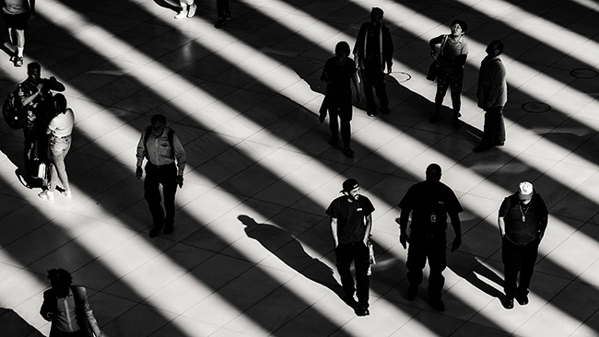
Faith is internal and unseen.
Or is it?
Notes:
Some years ago I sat on a plane next to an older man. He looked about 70 years old, but his eyes sparkled as we talked and he spoke with great energy and many smiles. I thought to myself, “Wow, I hope I have half his energy when I get to his age!” So I asked him his age. “Oh, I am 85 this year!”
That got me even more interested. “Hey, I bet this man is a Christian.” But I will first ask what he did all his working years.
“Oh, for most of my life I was a bookie” he said.
I thought, “What? You spent decades managing horse races that destroyed how many men, how many families, and made a lot of money off gamblers who look like a wreck—but you look fantastic!”
Hmmmmm, it made think of this further thought:
• Faith is internal and unseen. You can’t really tell by looking a a person if he or she is a Christian, can you? I have met other delightful men who I was sure were Christians, but then they told me, “Oh, I am a Mormon” or I found out they were into Eastern philosophy or whatever ism.
• But is faith really only internal? Can’t we tell in other ways if a person has faith in Christ?

Slide 40
别人怎么知道你是信徒?
雅各书
Notes:
Will you have a special glow?
Do Christians smile more?

Slide 41
别人怎么知道你是信徒?
雅各书
Notes:
Should we try to get others to ask about our faith by seeing religious disciplines in us like prayer and Bible reading?
What if we tell people what the Bible says?

Slide 42
我们基督教信仰
的特征是什么?
雅各书
Notes:
What should your trust in Christ look like?
What does faith in Jesus look like?

Slide 43
Background
Early Jewish believers were not living out their faith.

Slide 44
新约综览(书卷＋关键字)
到目前为止我们研究了5本书？
38
124
39-41
他们的关键词是什么？
“直到地极” (徒 1:8)
徒9 13 14 15 16 18 21 27 28
把它们按时间顺序排列！
四月 48-
九月 49
1
加 拉 太
四月 50-
九月 52
2
爱琴海
春季 53-
五月 57
3
亚洲
五月 57-
八月 59
试验
二月 60-
三月 62
1
罗马
春季 62-
秋季 67
4
西班牙
秋季 67-
春季 68
2
罗马
35-37
大 马 色
安 提 阿
秋季 49
理事会
春季68
教会扩长
35 48 49 50 52 53 57 60 62 67 68 95
马太
路加
使徒行传
马可
门徒
相 信
天国
主权1
主权2
约翰
雅各
行为
福音书以及使徒行传
保罗书信
1234
旅程
普通书信
罗马
收监
书卷＋关键字

Slide 45

标题
雅各書
BOND
servant
耶穌基督的仆人

Slide 46
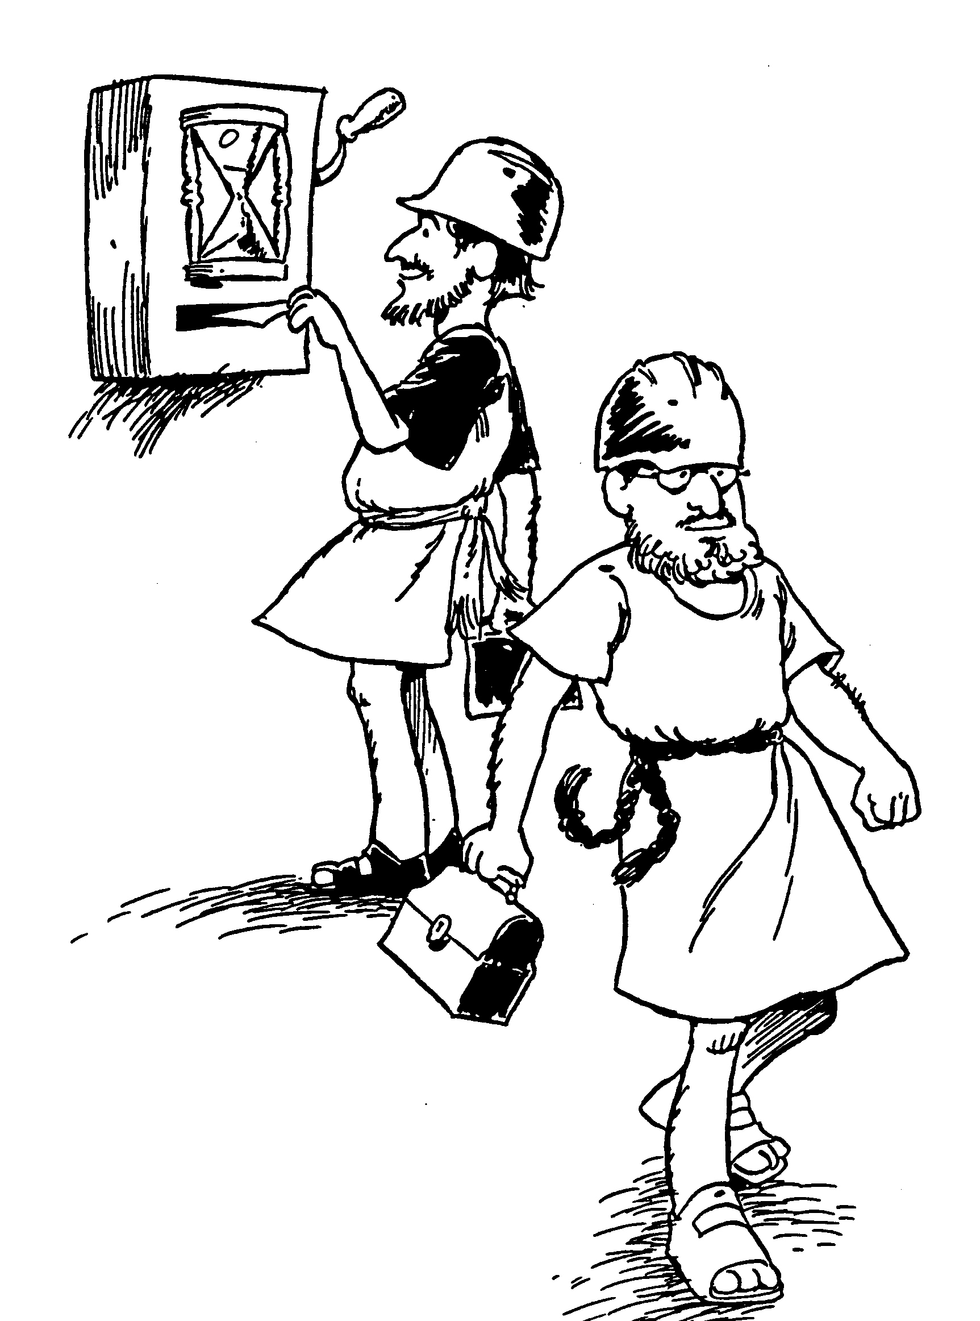
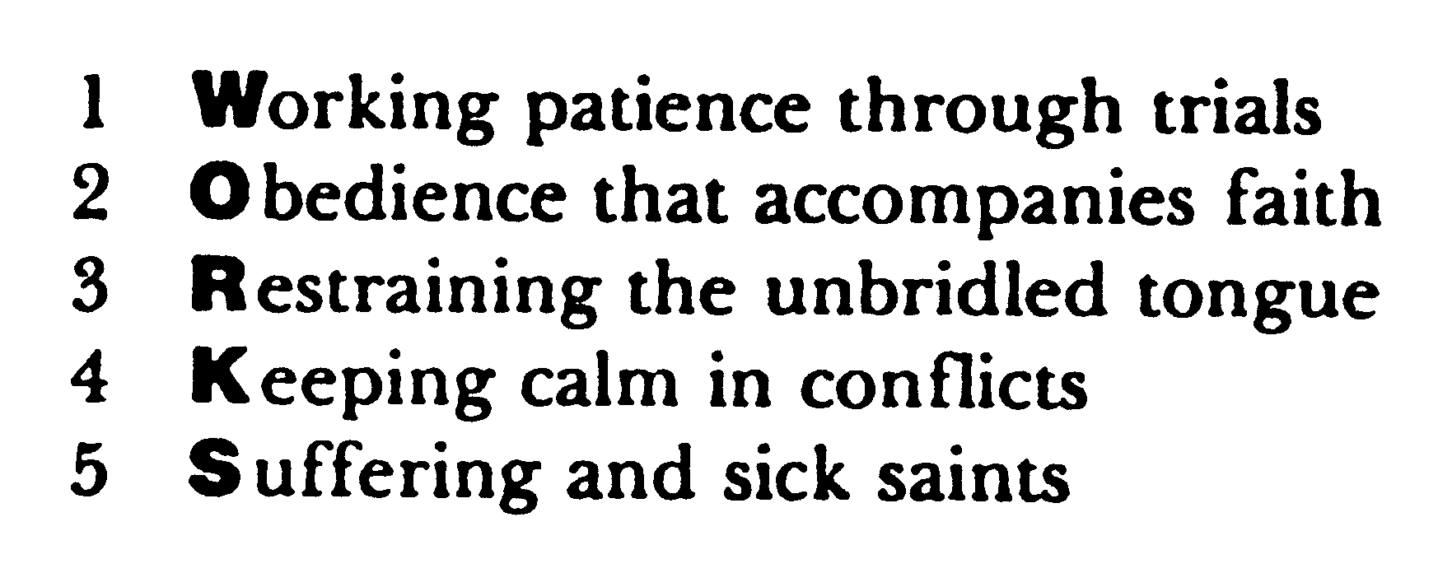
Huddleston 雅各書大綱
行为
籍着忍耐勝過試練
以順服陪伴信心
約束那能污秽全身的舌頭
在患難中平靜安穩
受苦和生病的信徒

Slide 47

作者
雅各西庇太的兒子
在信被寫成前就過世了

Slide 48
雅各﹐亚勒腓或达太的兒子﹖
作者
雅各﹐亚勒腓的兒子。
雅各﹐达太的父親。

Slide 49
耶稣的家庭
圣灵
男性着白色
女性着黄色
马利亚
约瑟
耶稣
约西
西门
妹妹2
雅各
犹大
妹妹1
“这不是那木匠吗？不是马利亚的儿子，雅各、约西、犹大、西门的哥哥吗？他的妹妹们不也在我们这里吗？”他们就厌弃耶稣。 (马可 6:3 新译本)

Slide 50
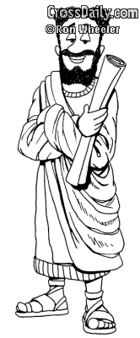
作者
耶穌的弟弟雅各
在成長的過程中有個完美無缺的哥哥會有甚麼感受呢﹖

Slide 51

谁是雅各的原始读者？
他们是不是信徒？
你怎么知道的？

Slide 52

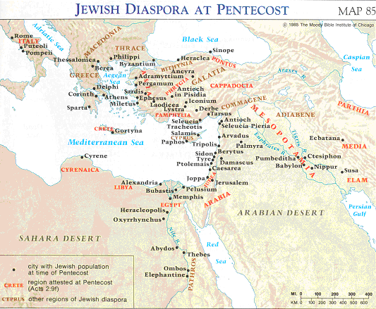
五旬节离散的犹太人
註(使) 2:9-11
寫信對象
"散住十二个支派之人..."
雅各 1:1

Slide 53
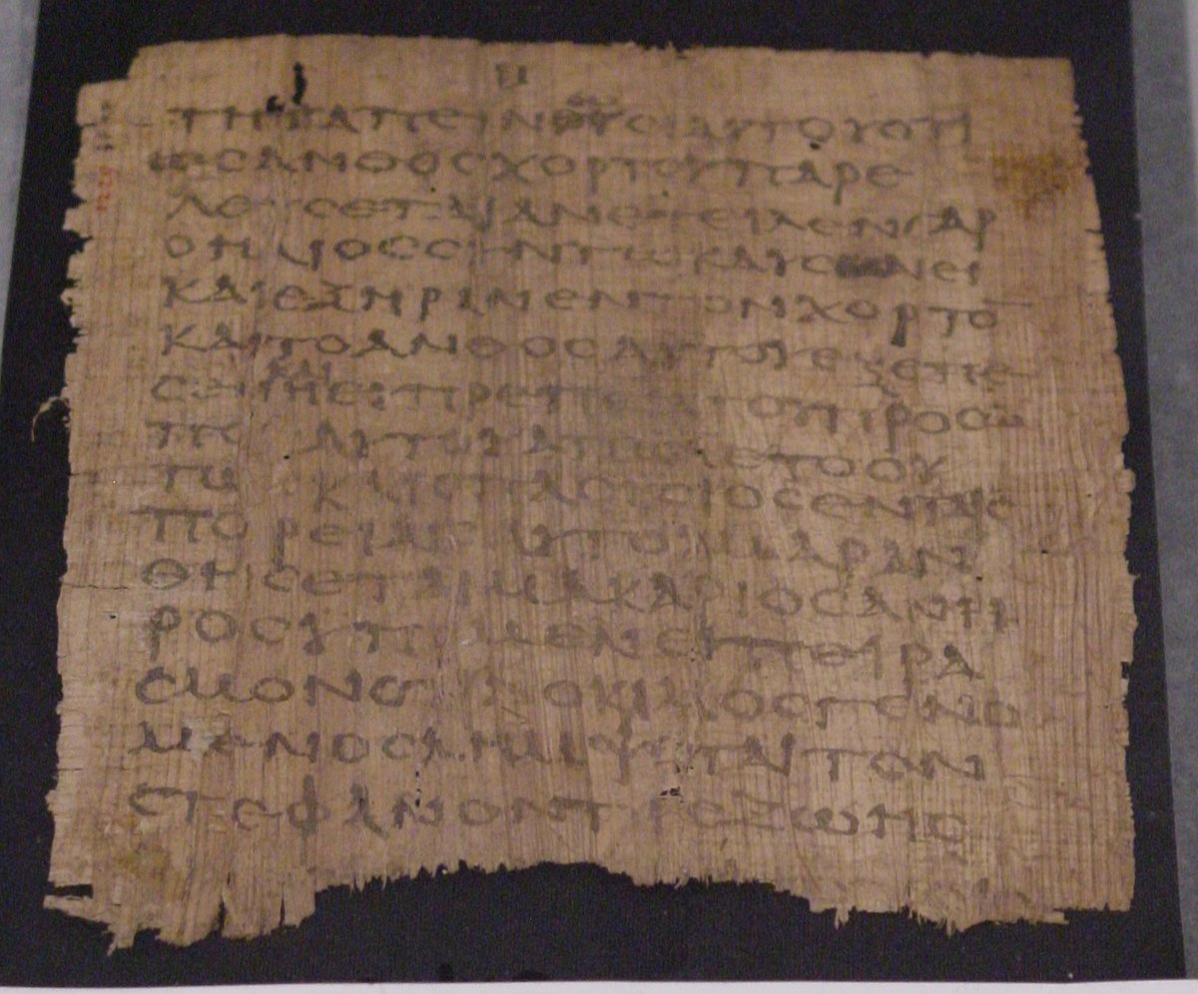
雅各为什么写？
引导不信的人归向基督
要进行“信仰测试”，以便人们可以评估他们是否是真正的信徒
要劝勉真正的基督徒，要辜负他们所宣称的信仰

Slide 54
我们基督教信仰
的特征是什么?
7
雅各书
Notes:
What should your trust in Christ look like?
What does faith in Jesus look like?

Slide 55
以不同角度看信心…
267
信心是籍着行為表達﹐因為信心。。。
苦難中有喜樂 | 順服 | 避免偏袒 | 要有行為 | 有智慧的說話 | 謙卑 | 得勝
1:1-18 | 1:19-27 | 2:1-13 | 2:14-26 | 3 | 4:1-5:6 | 5:7-20
試探﹔試煉 | 聽﹔憤怒﹔順服﹔說話﹔憐憫﹔聖潔 | 偏袒﹔世屬化﹔平等 | 彼此供應﹔確認 | 影響﹔不受約束﹔使用智慧 | 爭執﹔批判﹔論斷 | 受苦﹔禱告﹔对抗
耶路撒冷
主後44-47

Slide 56
Slides on
雅各 1

Slide 57
以不同角度看信心…
267
信心是籍着行為表達﹐因為信心。。。
苦難中有喜樂 | 順服 | 避免偏袒 | 要有行為 | 有智慧的說話 | 謙卑 | 得勝
1:1-18 | 1:19-27 | 2:1-13 | 2:14-26 | 3 | 4:1-5:6 | 5:7-20
試探﹔試煉 | 聽﹔憤怒﹔順服﹔說話﹔憐憫﹔聖潔 | 偏袒﹔世屬化﹔平等 | 彼此供應﹔確認 | 影響﹔不受約束﹔使用智慧 | 爭執﹔批判﹔論斷 | 受苦﹔禱告﹔对抗
耶路撒冷
主後44-47

Slide 58
应用
在雅各书里，是否有些具体的行为是你常常在做的，从而体现你作为基督徒的呼召?

Slide 59
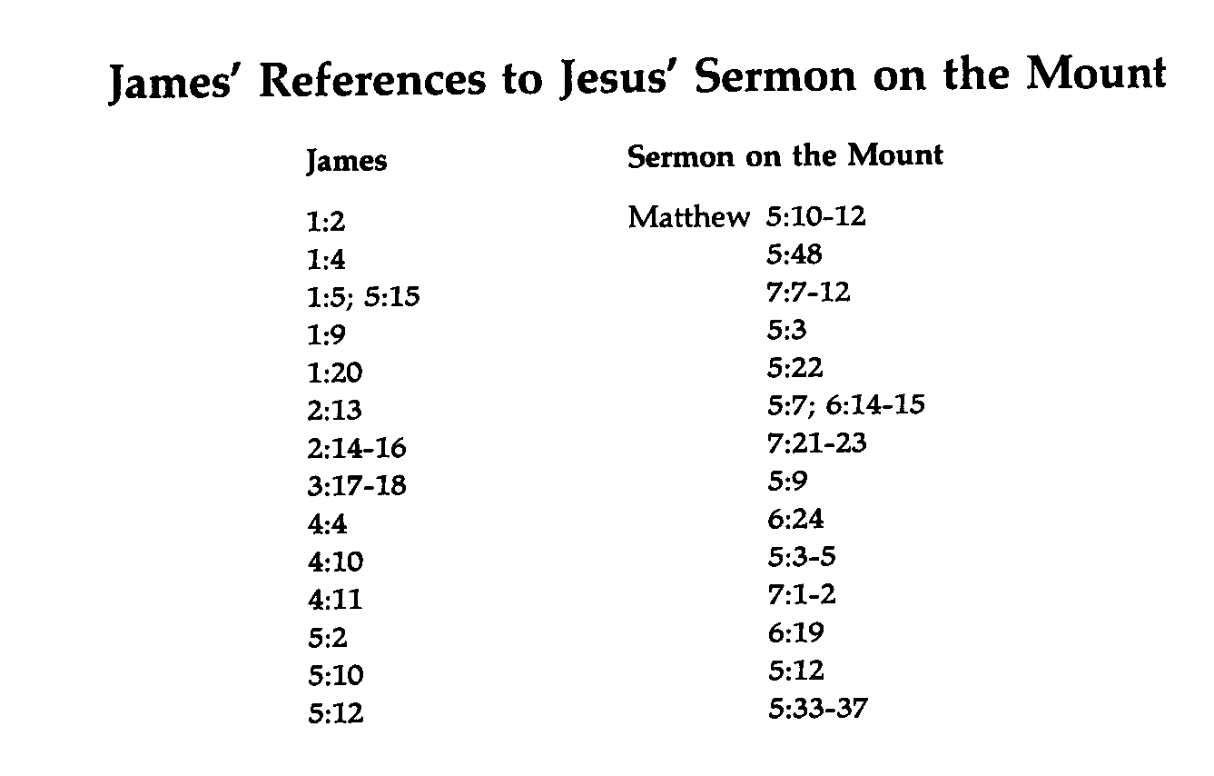
雅各引用耶穌登山寶訓
274a
雅各
登山寶訓
馬太

Slide 60

試煉﹐試探﹐罪

Slide 61
你要如何在我所列出的
大綱上成長﹖
(2-4) 信心使我們能以喜樂的心面對百般的試煉﹐ 因為相信信心经过试验，就生忍耐和完備(基督的樣式) 。

Slide 62
如何在試煉中有喜樂 ﹖
信心经过试验
忍耐成功
試煉
成熟和完备
忍耐
(喜樂)
雅各1:2-4

Slide 63
你要如何在我所列出的
大綱上成長﹖
2. (5-8) 信心向那厚赐与众人的神求智慧面對試煉﹐ 因為相信神是那不斥责人的神﹐並且樂意加智慧給那些不疑惑的人。

Slide 64
你要如何在我所列出的
大綱上成長﹖
3. (9-11) 信心謙卑的接受試煉﹐ 因為相信神的認同勝過患難中的財富。

Slide 65
你要如何在我所列出的
大綱上成長﹖
4. (12) 信心帶着蒙福的盼望接受試煉﹐ 因為相信神祝福给那些经过试验和爱他之人。

Slide 66
你要如何在我所列出的
大綱上成長﹖
5. (13-18) 信心不以抱怨來接受試煉﹐ 因為相信神是厚賜于人的神。

Slide 67
我們為什麼會面對試煉和痛苦 ﹖
答案 :
約伯宣示上帝的主權而沒過問試煉和痛苦的由來。
雅各說我們面對試煉是為了塑造我們的性格。

Slide 68
沒有正面面對試煉的
後果是甚麼﹖
試煉
放棄
苦毒
缺乏平安和喜樂

Slide 69
智慧
問題 : 你認為雅各為什麼談完試煉(1:2-5)後就直接提到缺乏智慧的事呢﹖
答案﹕我們須要智慧面對试验. (1:5)

Slide 70
第六題:向神求智慧的確據是﹖
答案 : 你们中间若有缺少智慧的，应当求那厚赐与众人、也不斥责人的神，主就必赐给他。
(1:5)

Slide 71
面臨試煉和痛苦時 ﹐雅各鼓勵我們當有那哪兩種回應﹖
忍耐 (5:7-8)
坚持不懈(1:2-4)

Slide 72
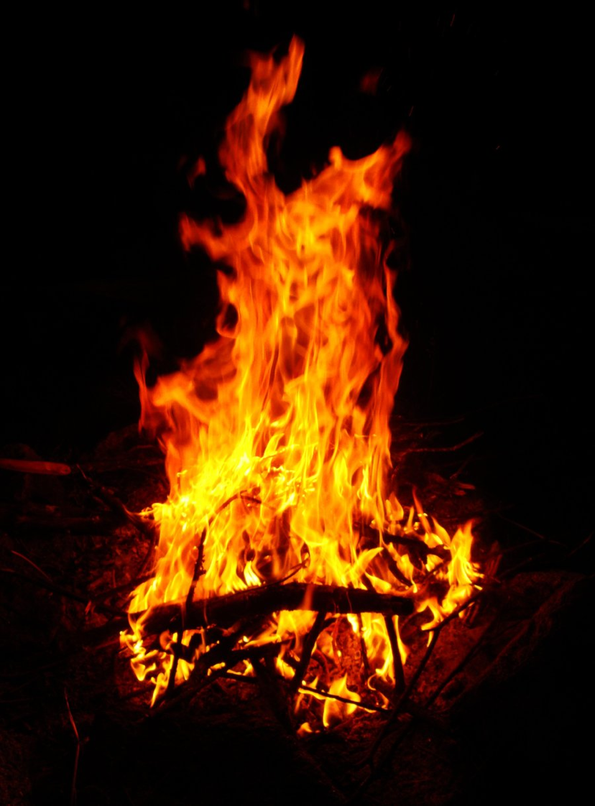
火焰
    我已經經過那令我更加渴慕那位永生上帝的火。雖然這路不易走﹐但它在我生命中所動的工是值得的﹐甚至勝過一切的痛苦。
    其實﹐我們生命常須要一些患難使我們屈膝謙卑。否則我們便為所欲為而忘記了主。
    上帝知道甚麼是對我們最有益處的﹐
    而往往當我們在試煉中時﹐
    我們才能真正的認識神。

Slide 73
以不同角度看信心…
267
信心是籍着行為表達﹐因為信心。。。
苦難中有喜樂 | 順服 | 避免偏袒 | 要有行為 | 有智慧的說話 | 謙卑 | 得勝
1:1-18 | 1:19-27 | 2:1-13 | 2:14-26 | 3 | 4:1-5:6 | 5:7-20
試探﹔試煉 | 聽﹔憤怒﹔順服﹔說話﹔憐憫﹔聖潔 | 偏袒﹔世屬化﹔平等 | 彼此供應﹔確認 | 影響﹔不受約束﹔使用智慧 | 爭執﹔批判﹔論斷 | 受苦﹔禱告﹔对抗
耶路撒冷
主後44-47

Slide 74
Slides on
雅各 2

Slide 75
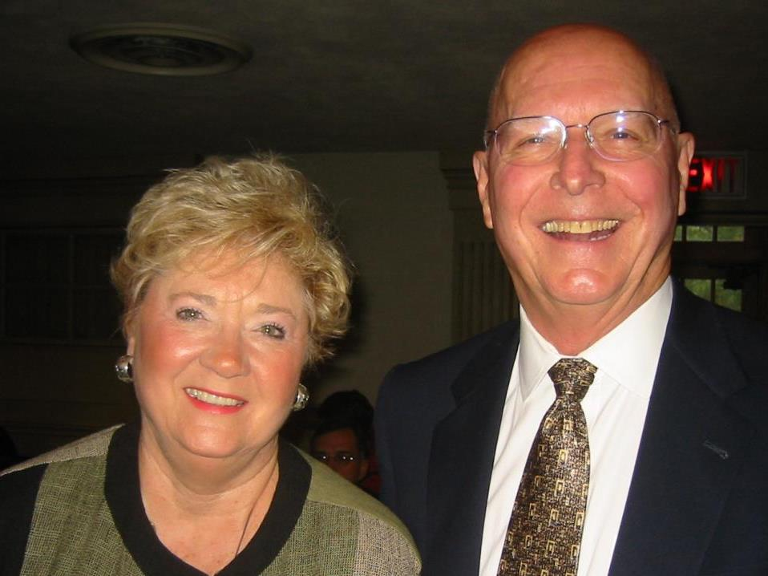
Miles 先生太太

Slide 76
以不同角度看信心…
267
信心是籍着行為表達﹐因為信心。。。
苦難中有喜樂 | 順服 | 避免偏袒 | 要有行為 | 有智慧的說話 | 謙卑 | 得勝
1:1-18 | 1:19-27 | 2:1-13 | 2:14-26 | 3 | 4:1-5:6 | 5:7-20
試探﹔試煉 | 聽﹔憤怒﹔順服﹔說話﹔憐憫﹔聖潔 | 偏袒﹔世屬化﹔平等 | 彼此供應﹔確認 | 影響﹔不受約束﹔使用智慧 | 爭執﹔批判﹔論斷 | 受苦﹔禱告﹔对抗
耶路撒冷
主後44-47

Slide 77

新加坡的有錢人有甚麼特別優待﹖
嬰孩補助金
購買公民身份

Slide 78
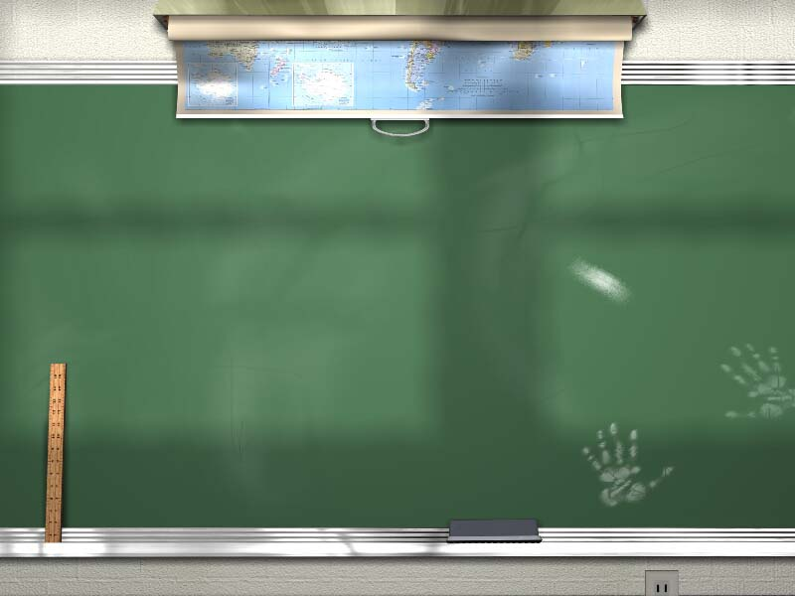
同意嗎﹖
偏心﹗
教會委員只限新加坡人。
教會男性領袖必須是中層階級以上的人士。
牧者必須是美國人。
教會的座位應該為某些人保留.
美國牧師應該比本地相同經驗和職位的牧者領更高的薪水。

Slide 79
其他例子﹖
你認為教會常會怎樣的偏心待人﹖

Slide 80

我的弟兄们，你们信奉我们荣耀的主耶稣基督，便不可按著外貌待人。
雅各2:1
不可偏心
待人

Slide 81

為什麼不可
偏心待人﹖

Slide 82
偏心待人 …
雅各書二章大綱 …
這展現了你們的不義動機(2-4)

Slide 83

甚麼是偏心待人﹖
偏爱行為﹐特別是不公義和区别待遇。(Funk & Wagnalls)
安貌待人﹐偏愛他的經濟狀況 和存不義的動機(雅各2:4)。

Slide 84
偏愛有錢人 …
雅各書二章大綱 …
這展現了你們的不義動機(2-4)
凌辱貧窮的人(5-6上)

Slide 85
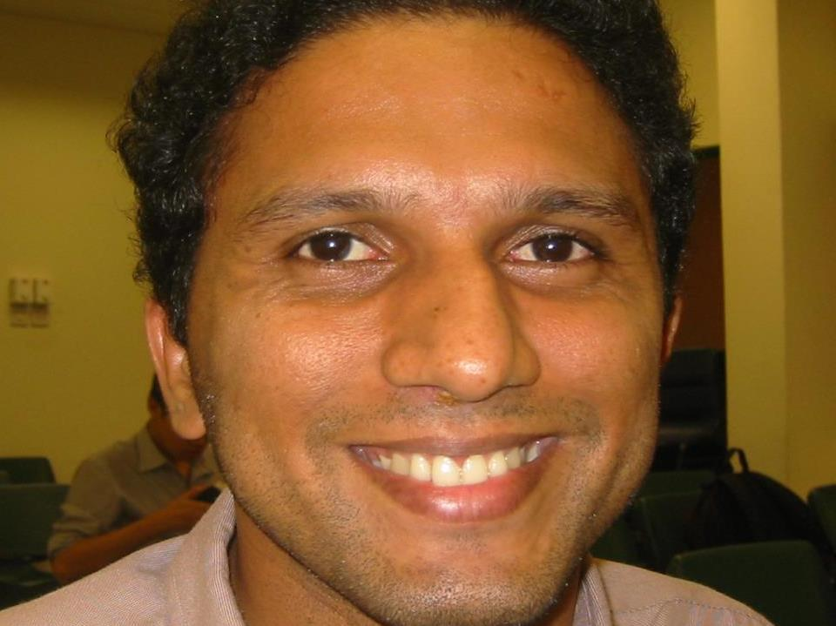
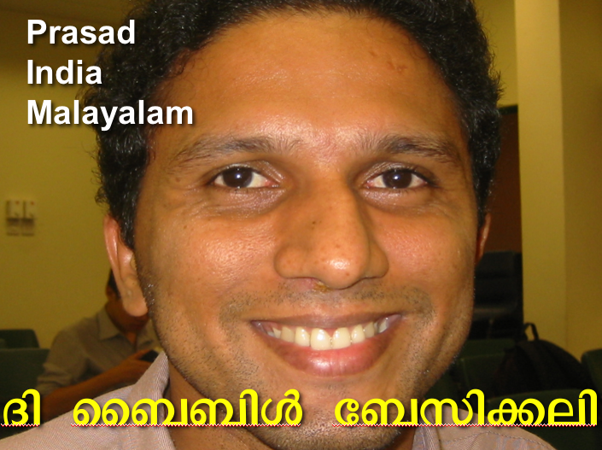
Malayalam
Prasad
India
Malayalam
印度西南部人
Æß èÌÌßZ çÌØßAÜß

Slide 86
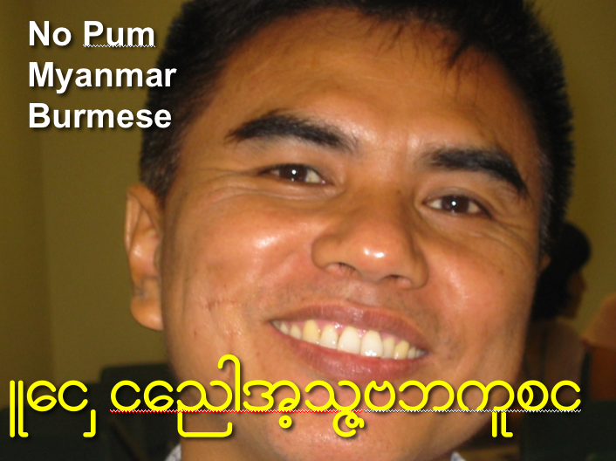
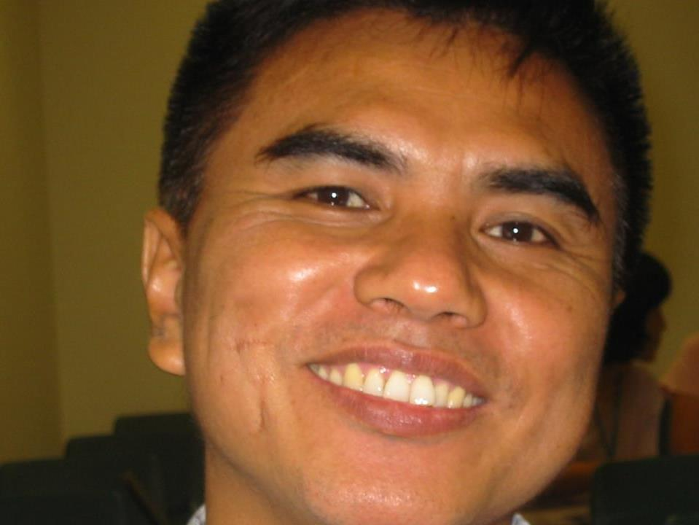
Burmese
No Pum
Myanmar
Burmese
緬甸人
Lai Siangtho…Abulpi

Slide 87
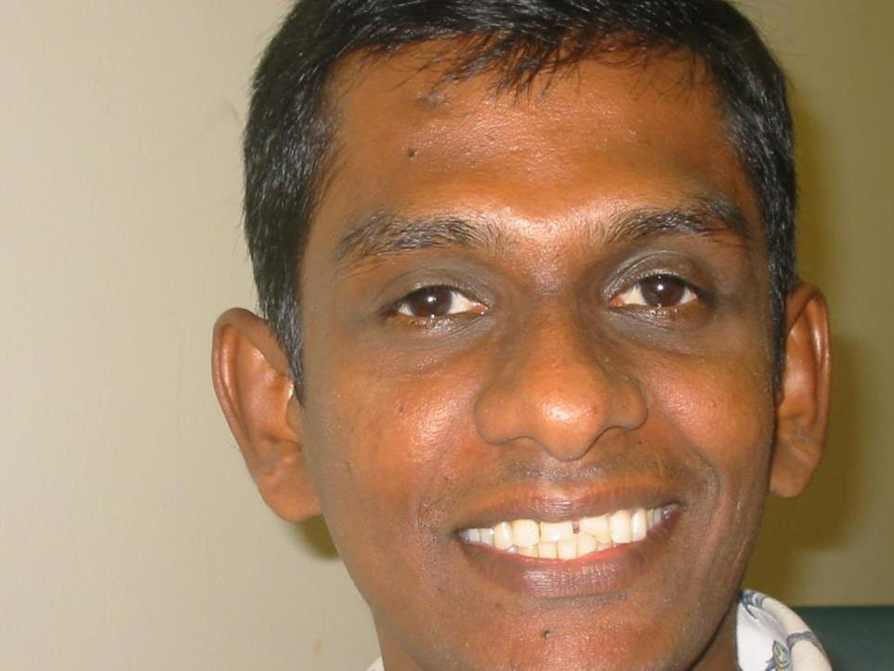
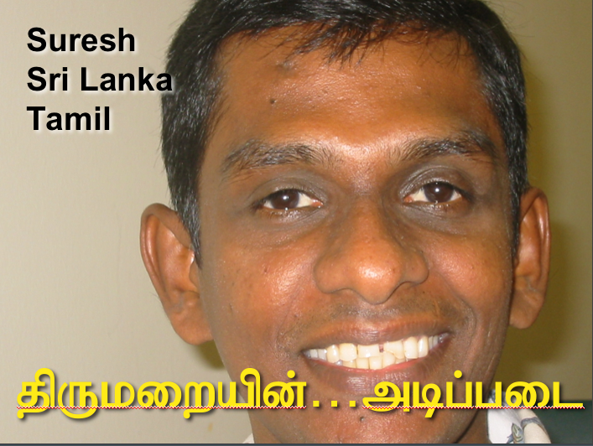
Tamil
Suresh
Sri Lanka
Tamil
斯里兰卡人
jpUkiwapd;…mbg;gil

Slide 88
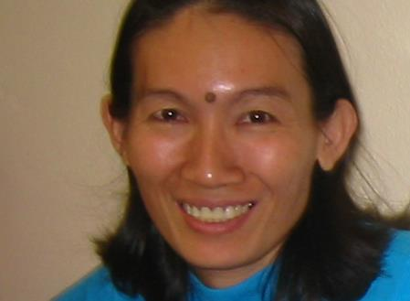

Cambodian
Sokheang
Cambodia
Khmer
柬埔寨人
mUldæanRKw³énRBHKm<Ir

Slide 89
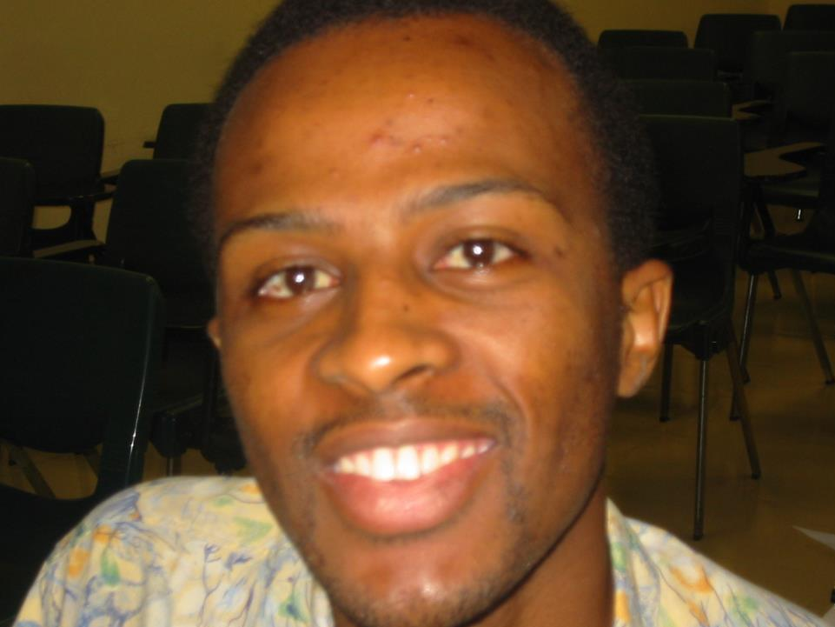
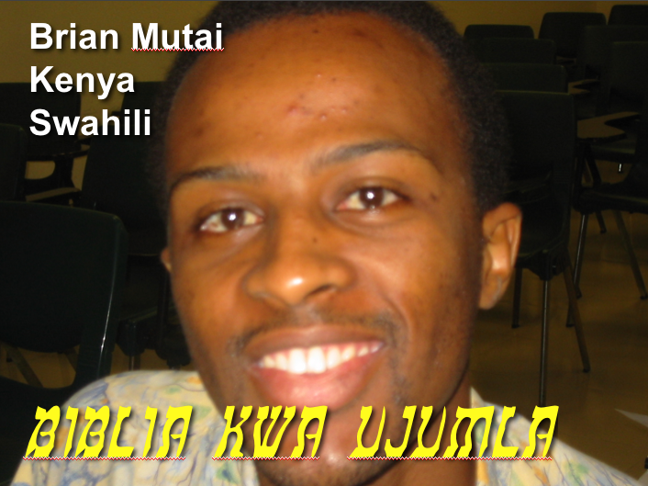
Swahili
Brian Mutai
Kenya
Swahili
肯尼亚人
biblia kwa ujumla

Slide 90
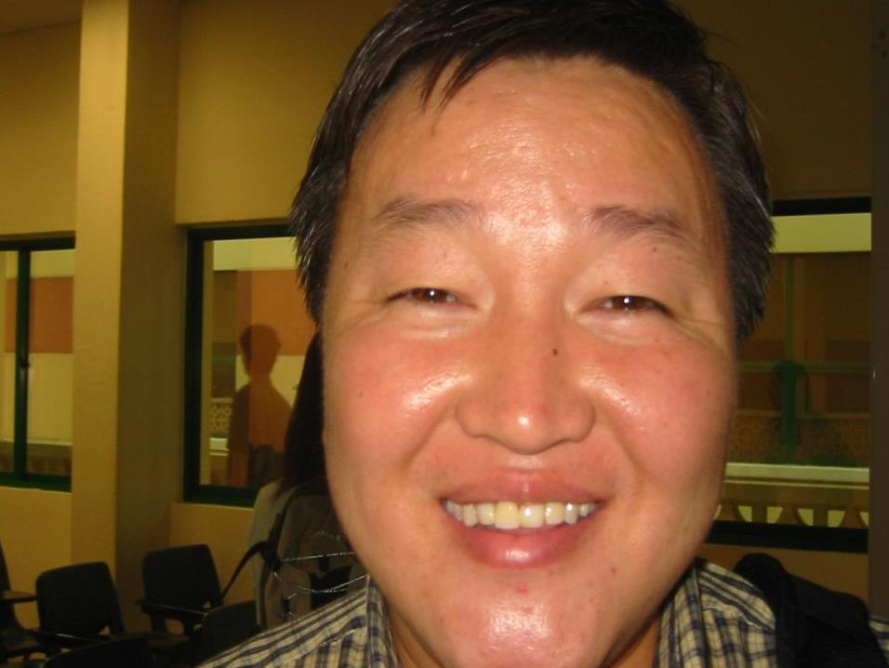
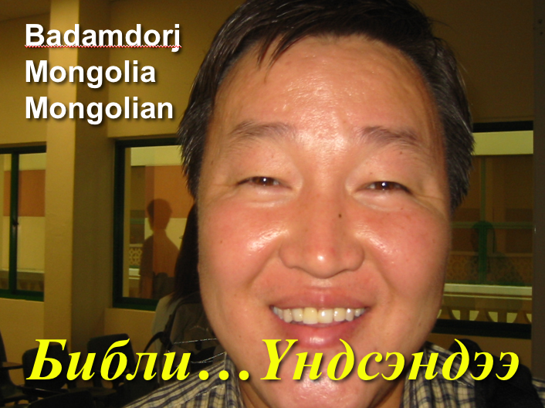
Mongolian
Badamdorj
Mongolia
Mongolian
蒙古人
Библи…Үндсэндээ

Slide 91
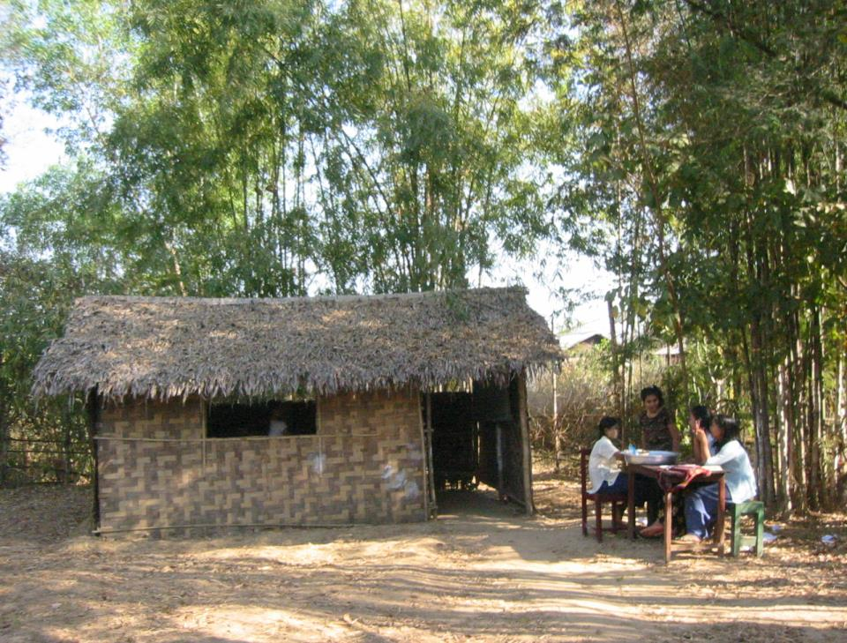
No Pum 的課室(緬甸)

Slide 92
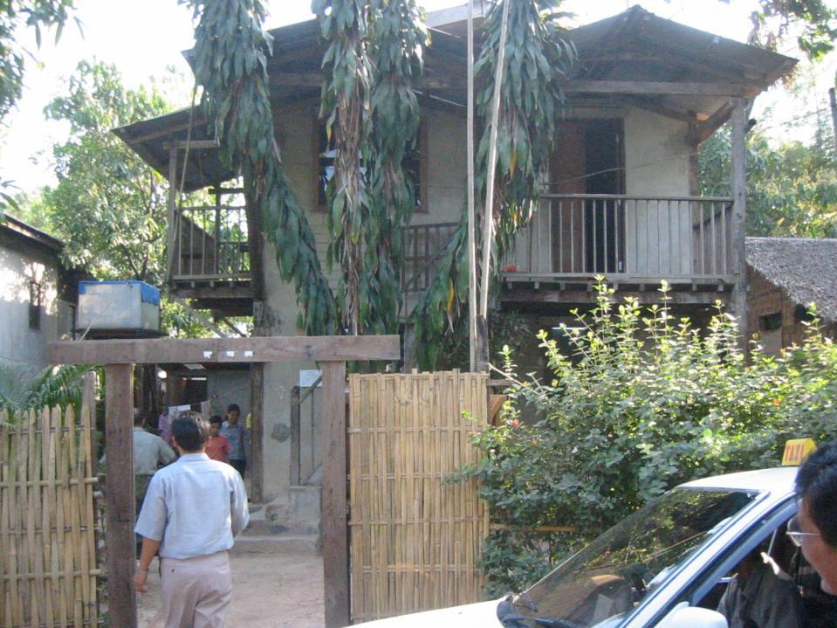
No Pum 的家 (緬甸)

Slide 93
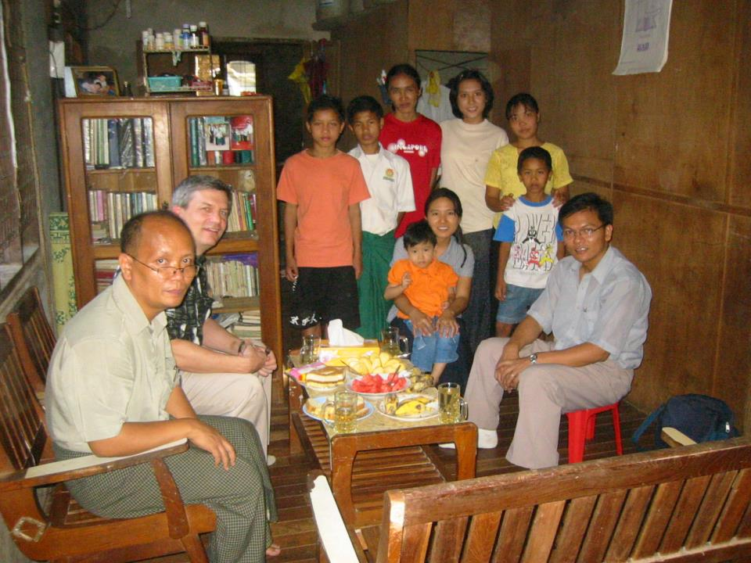
No Pum 的孤兒(緬甸)

Slide 94
偏愛有錢人 …
Our outline of James 2…
展現不義動機 (2-4)
凌辱貧窮的人 (5-6a)
縱容欺压你们(6b-7)
忽視神愛人如己的命令 (8-11)
招致神的審判 (12-13)

Slide 95
我能進一步探討嗎 ﹖
你有按著外貌待人嗎 - 無論是富足或是貧窮 的 ﹖ 或者 你只注意和優待有錢人﹖
你承邀請過誰去你家吃飯 ﹖通常是和你相同經濟情況的人和比你更富裕的﹖
坦若有人不能回報你 ﹐你仍會向他行善嗎 ﹖
你是否願意愛和服事教會裡比你更貧窮的﹖ 或者你的事件都給了其他的人﹖

Slide 96
實踐計劃:
透過這個課程你有發現你生命中的哪些偏見嗎﹖
你能怎樣處理這些偏見造成的問題呢﹖
你以後能怎樣的避免這相同的偏見﹖

Slide 97
雅各書2:1-13
以前的大綱…
(2:1-4) 信心不會因為人的豐富貧窮來決定怎樣對待一個人。
(2:5-7) 信心知道神拣选了世上的贫穷人，叫他们在永恆裡富足。
(2:8-13) 信心對任何人都願意尊行那愛人如己的律法。

Slide 98
以不同角度看信心…
267
信心是籍着行為表達﹐因為信心。。。
苦難中有喜樂 | 順服 | 避免偏袒 | 要有行為 | 有智慧的說話 | 謙卑 | 得勝
1:1-18 | 1:19-27 | 2:1-13 | 2:14-26 | 3 | 4:1-5:6 | 5:7-20
試探﹔試煉 | 聽﹔憤怒﹔順服﹔說話﹔憐憫﹔聖潔 | 偏袒﹔世屬化﹔平等 | 彼此供應﹔確認 | 影響﹔不受約束﹔使用智慧 | 爭執﹔批判﹔論斷 | 受苦﹔禱告﹔对抗
耶路撒冷
主後44-47

Slide 99
所有的基督徒一定會終生與基督同行嗎﹖
換言之﹐每個信徒在信仰上都會持之以恆或有離棄信仰的可能性 ﹖
這問題的關鍵是甚麼﹖

Slide 100
What is meant by
“perseverance of the saints”?
“I assert…that the perseverance by which we persevere in Christ even to the end is the gift of God”
“It is uncertain whether anyone has received this gift so long as he is still alive”
—referring to the gift of being elect and finally persevering
Both quotes from Augustine, Anti-Pelagian Works, 15:172
Notes:
Cited by John Jefferson Davis, “The Perseverance of The Saints: A History of the Doctrine,” JETS 34, no. 2 (June 1991): 213.

Slide 101
The Synod of Dort (1619) supported perseverance
“By such enormous sins, however, they very highly offend God, incur a deadly
guilt, grieve the Holy Spirit, interrupt the exercise of faith, very grievously
wound their consciences, and sometimes lose the sense of God’s favor, for a time, until on their returning into the right way by serious repentance, the light of God’s fatherly countenance again shines upon them.”
Philip Schaff, "The Canons of the Synod of Dort," in The Creeds of Christendom:
The Evangelical Protestant Creed (Grand Rapids: Baker, 1985), 3:593 (5.5)
Notes:
Cited by Joseph Dillow, Final Destiny, 4th ed. (Monument, CO: Paniym Group, 16 Dec 2019), 13, n. 28.

Slide 102
The Westminster Confession (1646) supported perseverance
“They whom God hath accepted in His Beloved, effectually called and sanctified by His Spirit, can neither totally nor finally fall away from the state of grace; but shall certainly persevere therein to the end, and be eternally saved.”
Philip Schaff, "The Westminster Confession of Faith," in History of the Christian Church, 8 vols.
(Grand Rapids: Eerdmans, 1910), 3:636 (17.1)
Notes:
Cited by Joseph Dillow, Final Destiny, 4th ed. (Monument, CO: Paniym Group, 16 Dec 2019), 14, n. 31.

Slide 103
Reformed Theologian John Gerstner supports perseverance
“Theologically speaking, it refers to the fifth point of the Calvinistic doctrinal system that true Christians will continue in faith and holiness forever. Thus Jonathan Edwards finds the very definition of a Christian to be, according to John 8:31, one who continues in the Word of Christ.”
John Gerstner, "Perseverance," in Baker's Dictionary of Theology,
ed. Everett F. Harrison (Grand Rapids: Baker Book House, 1960), 403-4
Notes:
Cited by Joseph Dillow, Final Destiny, 4th ed. (Monument, CO: Paniym Group, 16 Dec 2019), 14, n. 34.

Slide 104
雅各書的神學
一。基督﹐教會的元首
  1. 基督﹕榮耀和公義(2:1).
  2. 律法: 律法在基督裡被成全了﹐信徒應該將自己完全的交托于那在基督裡的律法。
  3. 末世: 基督必定再來而且要審判全世界的人。

Slide 105
雅各書的神學
二。基督徒的教會生活
  1. 罪﹐受苦和順服﹕透過神完全的恩典﹐受苦變為化妝的祝福﹐是我們成長的機會。
  2. 信心與行為: 順服基督並不是信心以外的順服。
  3. 智慧﹕智慧是基督給予信徒患難中的禮物。
  4. 禱告﹕禱告要有信心﹐好叫信徒有智慧和物質和生活上的須要。

Slide 106
保羅和雅各信心與行為
的對立立場
??
我们看定了：人称义是因著信，不在乎遵行律法。(羅馬書 3:28)
这样看来，人称义是因著行为，不是单因著信。(雅各書 2:24)
没有一人因行律法称义。(加拉太書 2:16)
信心没有行为也是死的(雅各 書 2:26)
??

Slide 107
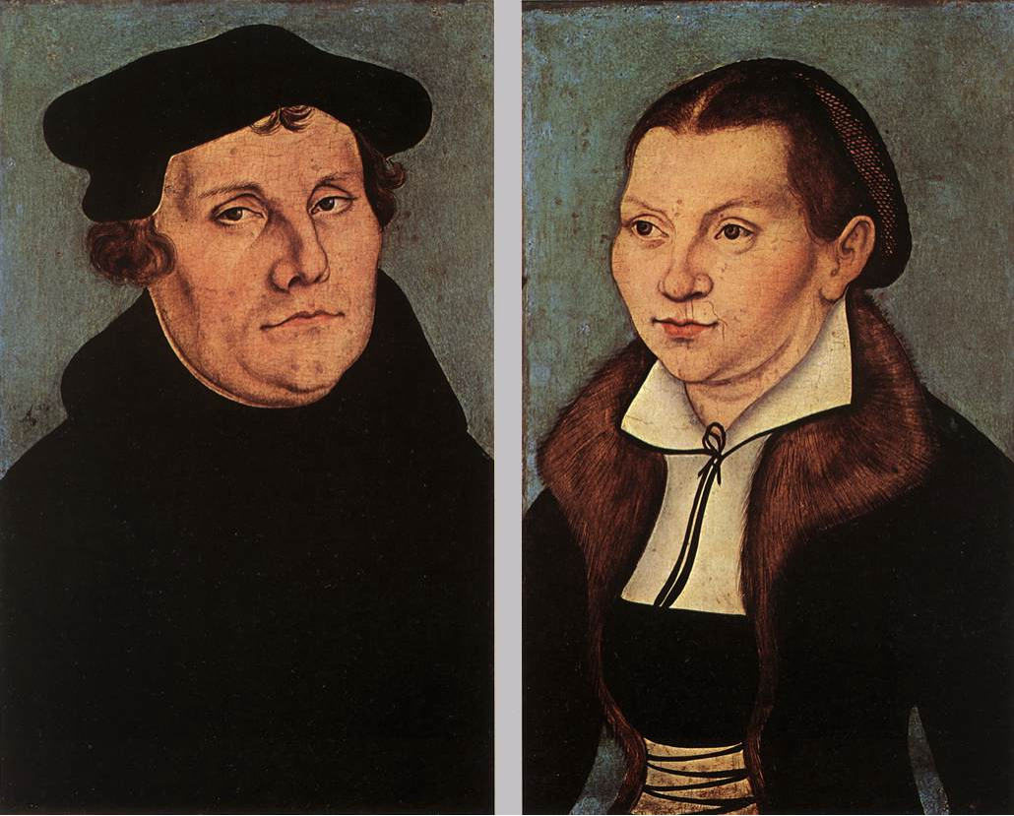
馬丁路德和雅各書
雅各與保羅的觀點有抵触
雅各書是一堆雜草
雅各書不應該在聖經裡

Slide 108
兩種和解羅馬書三章
和雅各書二章
1. 雅各寫這本書是為了批評保羅對於信心的教導
2. 雅各寫信前保羅還沒開始他的寫作生涯
* 有些學者(Davids, Adamson, Hiebert, and Kristemaker) 認為雅各書是一本早期作品。 而且大部份的資料或許是從一些口傳傳統得來的而不是屬於新約書卷的﹐ 因此他們認為雅各書的主題是關於倫理而並非是關於神學。 另有一派的學者認為雅各書是晚期作品﹐也有另一派的學者認為雅各書有兩個階段的發展進程。

Slide 109
2:14-26 的概括
2:14-26 信心與行為 : 神學一致性
2:14-18 雅各所關注的 : 有行為的信心
2:19-26 三個比喻: 魔鬼﹐亞伯拉罕和喇合
雅各向他們詳述真愛的表現 ﹐並且要他們實踐他們的信心﹐就是接着實際和切實的方法來幫助那些有須要的人。 雅各也接着一些好行為的例子來向他們表達真信心。那沒有行為的信心是空無價值的﹐並且是偽善﹐突然和死的。

Slide 110
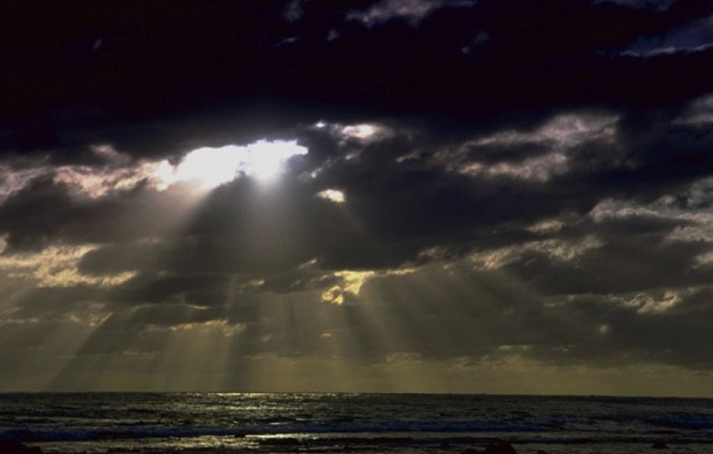
James 2:17
照样，如果只有信心，没有行为，这信心就是死的。
雅各 2:17

Slide 111



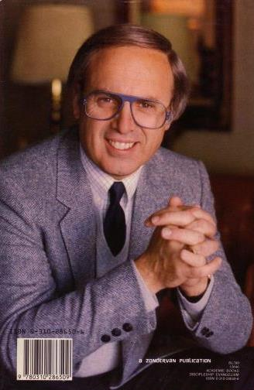

主權和救恩的辯論
接受基督為 …
救主與主
救主後作主
唯獨救主
救恩何等美妙
完全免費的﹗

Slide 112
竟然我們都因信稱義﹐ 那行為扮演什麼角色﹖
保羅問的問題是﹕我們怎樣經歷救恩﹖
唯獨信心
(羅 3:28)
單純的信心
雅各回答另一個問題: 如何驗證那真實和能拯救人的信心﹖
憑着信心的果子
(雅2:14-26)
單純的信心透過行為自我展現

Slide 113
羅馬書對比雅各書
272
書卷
羅馬書
雅各書
作者
保羅
雅各
日期
主後26 年
主後44-48 年
稱義是透過
專門術語
非專門術語
稱義前是
神(垂直)
人(地平線)
信心是
與救恩同步開始
在救恩後
所強調的是
信心
行為

Slide 114
雅各書2:14-26 的重點
真實的信心必定有行為﹗

Slide 115
是否每个真基督徒在信心中至死坚忍?
48
是
否
改革宗
参与者
阿米念主义
叛教不可能发生
叛教导致丧失奖励
叛教导致丧失救恩
有永恒得救保障但是没有保证
有永恒得救保障且有保证
既没有永恒得救保障也没有保证

Slide 116
Slides on
雅各 3

Slide 117
以不同角度看信心…
267
信心是籍着行為表達﹐因為信心。。。
苦難中有喜樂 | 順服 | 避免偏袒 | 要有行為 | 有智慧的說話 | 謙卑 | 得勝
1:1-18 | 1:19-27 | 2:1-13 | 2:14-26 | 3 | 4:1-5:6 | 5:7-20
試探﹔試煉 | 聽﹔憤怒﹔順服﹔說話﹔憐憫﹔聖潔 | 偏袒﹔世屬化﹔平等 | 彼此供應﹔確認 | 影響﹔不受約束﹔使用智慧 | 爭執﹔批判﹔論斷 | 受苦﹔禱告﹔对抗
耶路撒冷
主後44-47

Slide 118

制伏舌頭 (3:1-18)
如何勝過這最堅強的敵人﹖

Slide 119
真誠的宣告 …
無許懮慮﹐讓教會幫你。
禮拜四晚上有夜宵。 之後 有 禱告 和 藥物 治療 。
在禱告中記念哪些病痛軟弱的。
那些有孩子的 我們教會樓下有兒童託兒所。
我們教會的婦女在禮拜五將把一切所丢弃的衣服放在教會的最低層。你們可到那裡去觀看。

Slide 120
真誠的宣告 …
今早聖壇上的玫瑰是為了宣告David Allen Belzer 的誕生和Julius Belzer 牧師和師母的罪。
今天中午將在教會的前後兩門有聚會。兒童也將在這兩處被施洗。
夜宵將會在禮拜二傍晚﹐教會正堂舉行。之後有音樂會。
今晚的聚會和證道主題是『地獄是什麼』﹖情早點到﹐來聽我們的詩班練習。

Slide 121
這是什麼意識﹖
豬先生﹗
才不是豬先生﹗
看見圍欄了嗎﹖
就是豬﹗
他們是豬﹗
他們的確是豬﹗看到围栏了嗎﹖
可惡﹗他們真地是豬﹗
小心你的言語句子﹗

Slide 122
信心有智慧的說話﹐
因為信心 …
3:1-6 認識舌頭的潛能和破壞力。

Slide 123
舌头就是火，在我们百体中，舌头是个罪恶的世界，能污秽全身，也能把生命的轮子点起来，并且是从地狱里点著的。(3:6)

Slide 124
信心有智慧的說話﹐
因為信心 …
3:1-6 認識舌頭的潛能和破壞力。
3:7-8 認識舌頭是没有人能制伏的。

Slide 125
信心有智慧的說話﹐
因為信心 …
3:1-6 認識舌頭的潛能和破壞力。
3:7-8 認識舌頭是没有人能制伏的。
3:9-12 舌頭應該要用于善而不是用來行惡。

Slide 126
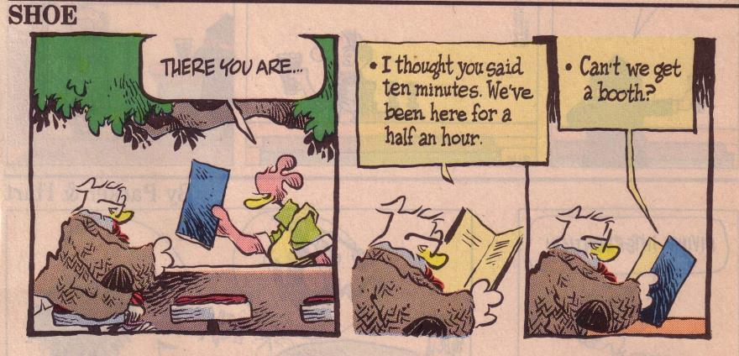
Whine List 1
你在这...
我以为你说十分钟。 我们在这里待了半个小时
我们不能得到一个展位吗？

Slide 127
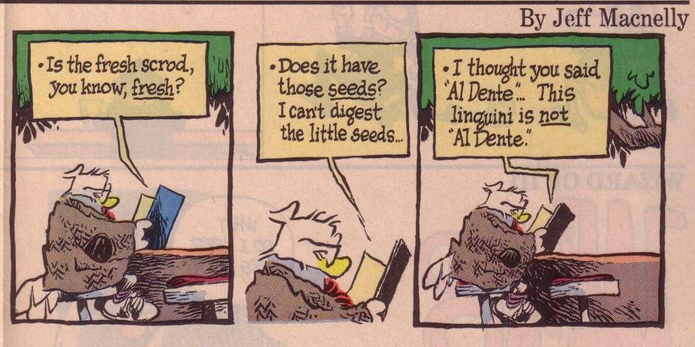
Whine List 2
是新鲜的鳕鱼，你知道新鲜吗？
它有种子吗？ 我不能消化这些小种子。
我以为你说“坚挺耐嚼”..这种意大利面不是“坚挺耐嚼”。

Slide 128
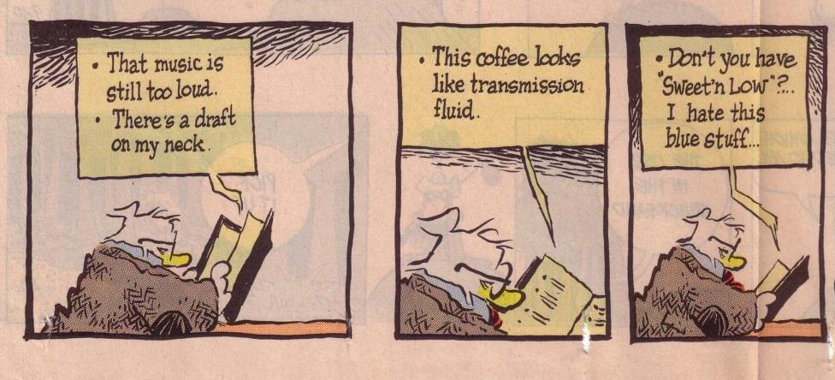
Whine List 3
音乐仍然太大声。
我的脖子上有一个草稿。
难道你没有“甜蜜和低落”吗？ 我讨厌这些蓝色的东西..
这种咖啡看起来像传动液

Slide 129
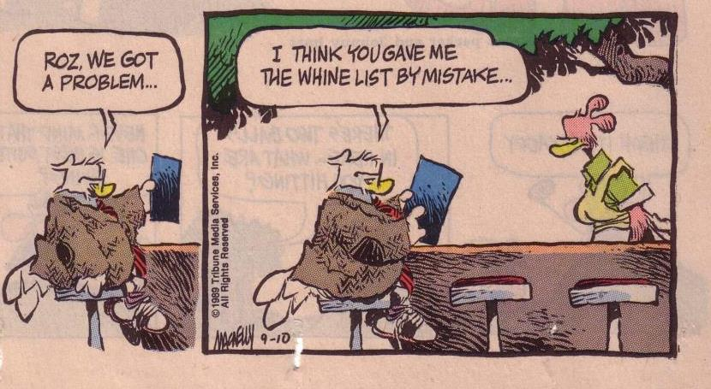
Whine List 4
Roz, 我们遇到了问题
我想你错误地给了我这个抱怨清单

Slide 130
信心述说智慧因为信心。。。
3:1-6 认识舌头的影响力
3:7-8 认识舌头不会被人制服
3:9-12 应用舌头为善，不为恶
3:13-18 产生智慧以至言语恰当

Slide 131
智慧的起源是什么？
雅各如何为智慧做定义？
有两种智慧。。。

Slide 132
有两种智慧
3:15-16
  3:17-18
起源
不从上头来
属世
不属灵
恶魔般
从上头来
特征
妒嫉
自私志向
纯净
爱好和平
考虑周到
顺服
仁慈和属灵的果子
公正无私
恳切
结果
混乱
各种邪恶的作为
义的收获

Slide 133
以不同角度看信心…
267
信心是籍着行為表達﹐因為信心。。。
苦難中有喜樂 | 順服 | 避免偏袒 | 要有行為 | 有智慧的說話 | 謙卑 | 得勝
1:1-18 | 1:19-27 | 2:1-13 | 2:14-26 | 3 | 4:1-5:6 | 5:7-20
試探﹔試煉 | 聽﹔憤怒﹔順服﹔說話﹔憐憫﹔聖潔 | 偏袒﹔世屬化﹔平等 | 彼此供應﹔確認 | 影響﹔不受約束﹔使用智慧 | 爭執﹔批判﹔論斷 | 受苦﹔禱告﹔对抗
耶路撒冷
主後44-47

Slide 134
Slides on
雅各 4

Slide 135
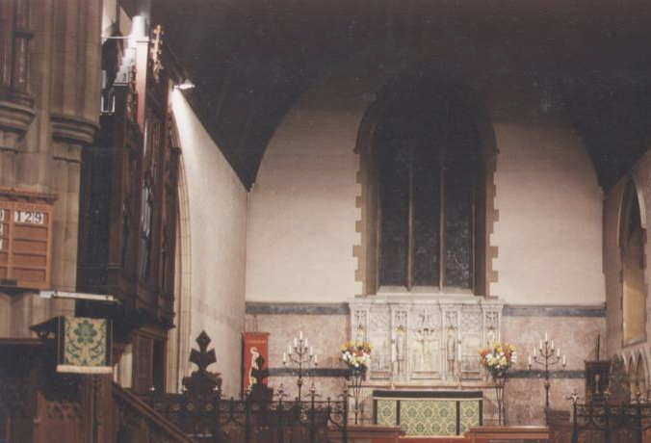
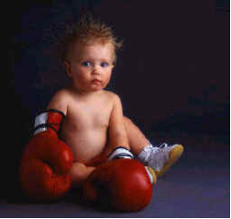
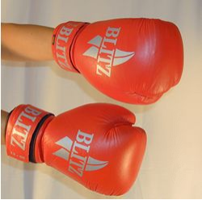
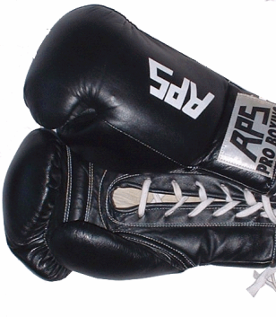
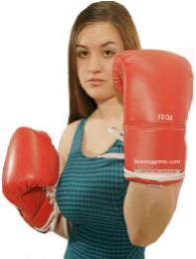
我们为什么斗殴？

Slide 136
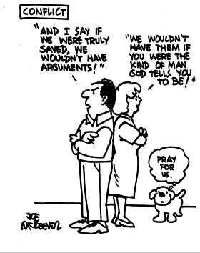
真正的基督徒会斗殴吗？
冲突
“如果你是上帝告诉你的那种人，我们就不会拥有它们！”
“我说如果真的得救，我们就不会有争议！”
为我们祷告

Slide 137

淫乱的人哪，你们不知道与世俗为友，就是与 神为敌吗？ 所以与世俗为友的，就成了 神的仇敌。 5 圣经说：“ 神爱他那安置在我们里面的灵，爱到嫉妒的地步” （或译：“ 神安置在我们里面的灵，爱到嫉妒的地步”），你们想这话是徒然的吗？
雅各 4:4-5

Slide 138
但 神所赐的恩更大；所以圣经上说：
“ 神抵挡骄傲的人，
赐恩给谦卑的人。”
7 你们应当顺服 神，抵挡魔鬼，魔鬼就逃避你们。
雅各 4:6-7

Slide 139
你是否同意？
所有罪的根源是骄傲
如果两个人是真实的谦卑，他们不会不先聆听别人而施加自己的意志
论断是缺乏基本事实的观点，而辩明却是拥有多数事实的观点
若没有谦卑，你就不可能做适当的辩明

Slide 140
辩明 对 论断
神所命令
神所禁止
探讨与发问
道听途说
自我检讨
检讨别人
谦卑
骄傲
保护
抹黑

Slide 141
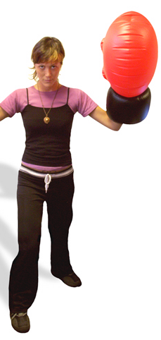
4:1-12 摘要
不可跟随邪恶的欲望 (1-10)
不可论断 (11-12)

Slide 142

Planning and Faith
规划在十字路口：在中心地区建立伟大的社区。
策划与信心
不可扮演神
(雅各 4:13-17)
2004年10月13日至15日
Indianapolis, Indiana

Slide 143

不可扮演神
与他人 (4:11-12)
  毁谤他人 (11)
  论断他人 (12)
与自己 (4:13-17)
Adapted from Charles Swindoll, James Bible Study Guide (Insight for Living, 1983), 70-71

Slide 144
扮演神 (4:13)
选择方便自己的时间与时段
选择自己喜欢的地点
应和自己而缩短逗留
安排迎合自己的节目
夸耀自己所预测的实现
Adapted from Charles Swindoll, James Bible Study Guide (Insight for Living, 1983), 71

Slide 145
对真神的评估
你不晓得明天会发生的事 (14上)
你不晓得自己的寿命 (14下)
你没有权利不理会神的旨意 (15-17)

Slide 146
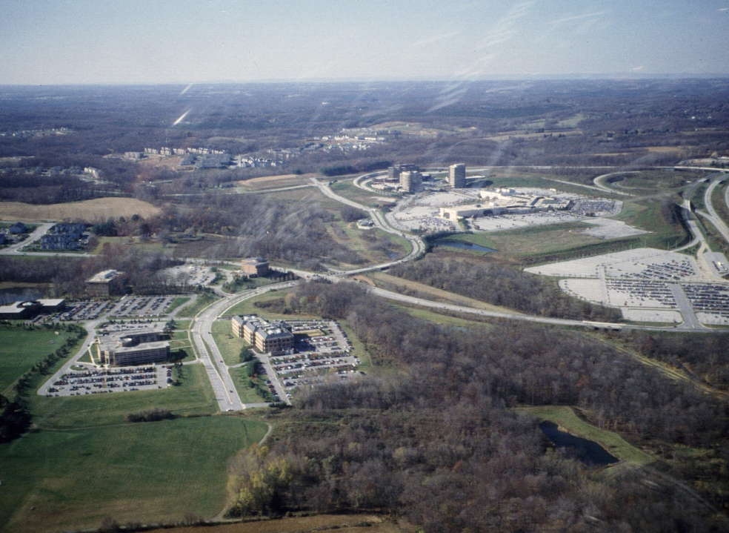
你有什么计划必须交托给神呢？

Slide 147
Slides on
雅各 5

Slide 148
对富裕人的警告
(雅各 5:1-6)

Slide 149
人的四个类型。。。
属灵贫穷 与 物质贫穷
属灵富足 与 物质富足
属灵富足 与 物质贫穷
属灵贫穷 与 物质富足
雅各向第四类型的教诲。

Slide 150
雅各书的富足人和贫穷人
 | 富足的人 | 贫穷的人
1:9-11
2:1-7
5:1-6

Slide 151

贪财
富足的烦恼 | 富足的罪

Slide 152
我们学了什么？
你认为在这个世界上你是富足人或贫穷人？你怎么知道？
你可能与其他人共享什么豪华或便利？思想你曾浪费的东西。
你应当如何应用雅各书中的严厉教导？

Slide 153
你有宣教的素质吗？
Leslie Flynn的一个故事,
19 属灵的恩赐, 26-27

Slide 154
信心…
267

Slide 155
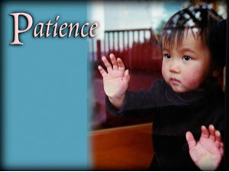
你有忍耐吗？
当我的电脑操作缓慢时，我就感到不耐烦。
当神没应允我的祷告时，我就放弃为那件事项祷告。
在超级市场购物时，虽然我有超过六样东西，我仍然会排在快速线柜台。
在搭电梯，地铁或巴士时，我会站在最靠近出口处以至我在别人之优。

Slide 156

你有忍耐吗？
别人必须在二十四小时之内答复我的电邮。
在打电话时，我不会等超过四次的铃响。
不论是驾驶车子，或在德士里，或行走时，当别人割入我的路线时，我会感到生气。
当我被逼做心理测验时（比如类似这个测验），我会感到厌烦。

Slide 157
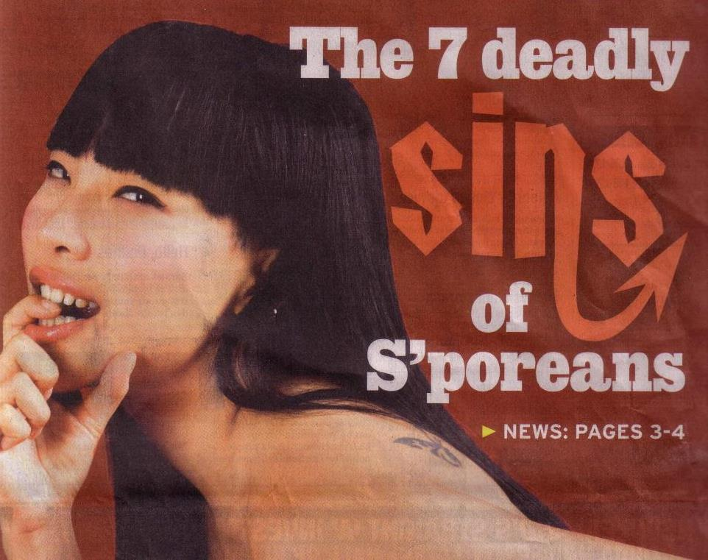
Singapore’s 7 Deadly Sins
The Sunday Times, 3 April 2005

Slide 158
你认为那个罪会名列前茅？
动怒
妒嫉
暴食
贪财
好色
骄傲
懒惰

Slide 159
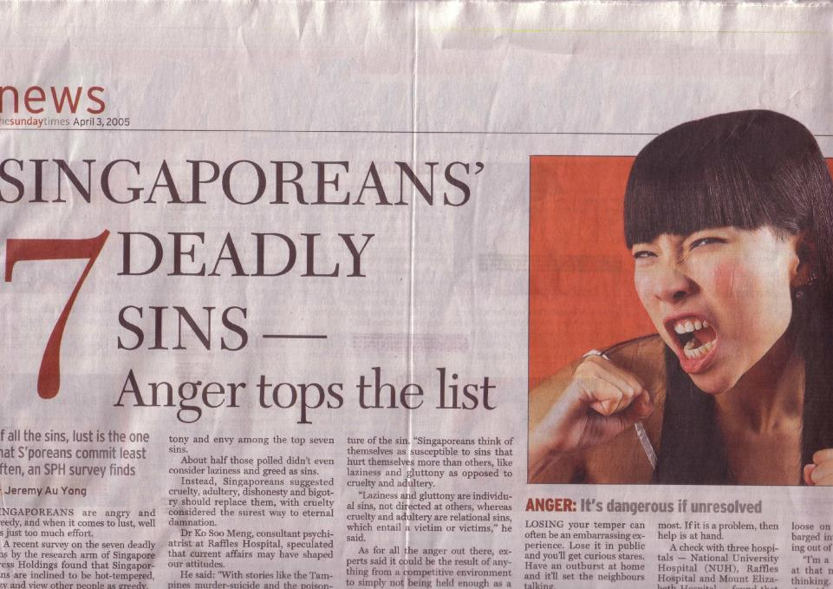
Anger tops the list

Slide 160
你认为那个罪会名列前茅？
动怒
妒嫉
暴食
贪财
好色
骄傲
懒惰
动怒 (88%)
懒惰 (69%)
妒嫉 (60%)
暴食
贪财
骄傲
好色
溅淫
残酷
不诚实

Slide 161

James 5:11a
“那先前忍耐的人，我们称他们是有福的。。。”

Slide 162

Kap 牧师与家人
Daphne

Slide 163

MIT Profs

Slide 164

Pastor Khai Za Dal

Slide 165

Pastor & Mrs. Khai

Slide 166

Pastor Khai’s daughter will attend SBC

Slide 167
我们如何忍耐？
盼望主的再来 (5:7)
不要抱怨 (5:9)
不要随意向别人承诺(5:12)
效法坚持的好榜样 (5:7, 10, 11)

Slide 168


Tumee
一位蒙古领袖需要住宿，
从六月到七月

Slide 169

Hebrews 11:1
“信就是所望之事的实底，是未见之事的确据。” 希伯来书 11:1

Slide 170
今日神的医治
当我们需要医治病，我们该如何是好？

Slide 171

神召会的教导
“神的医治是福音书的一个主要部分。 疾病的释放已在救赎中得到，并且是所有信徒的特权。 (以赛 53:4,5; 马太 8:16,17; 雅各 5:14-16)”
(The Assemblies of God Constitution in its Statement of Fundamental Truths, section 12)
http://ag.org/top/beliefs/position_papers/4184_healing.cfm
Notes:
This statement on divine healing was adopted by the Assemblies of God General Presbytery, August 20, 1974 (http://ag.org/top/beliefs/position_papers/4184_healing.cfm)

Slide 172

有关怀的分享，雅各5章
在财物上分享 (1-6)
在忍耐中分享 (7-12)
在祷告中分享 (13-20)
Ron Blue, Bible Knowledge Commentary, 832-34

Slide 173
祷告，祷告，祷告
“你们中间有受苦的呢，他就该祷告；有喜乐的呢，他就该歌颂。你们中间有病了的呢，他就该请教会的长老来；他们可以奉主的名用油抹他，为他祷告。” (5:13-14)

Slide 174

五个问题
雅各书 5:14-15…
什么样的疾病？
什么样的膏抹？
什么是信心的祷告？
这样的程序能够每次都得医治吗？
怎样使罪得赦免？

Slide 175
什么疾病？
Asthenei from avsqene,w
软弱的信心
身体的疾病
通用的词汇指 “软弱”
也用在新约其它的经文(比如 徒20:35 “扶助软弱的人”)
雅 5:15 比较正确的翻译 “使疲乏的人痊愈” (与希12:3对比)
与“受苦” (5:13)做对比是限于身体的疾病
需要长老
用油膏
“恢复” 与 “起来” 是指身体

Slide 176


什么是膏抹？
Aleipsantes from avlei,fw
世俗
神圣
通用的词汇指 “用油抹他”
与一个不常用的词汇chrio做对比(“礼仪式的油膏”)
希腊文的词汇乃是指祷告是主旨，不是油膏。

Slide 177


祷告有效吗？
“祈祷要救那病人。。。主必叫他起来”
是
否
祷告神医治心灵的创伤会被神应允
祷告神医治身体疾病不会每次被神应允

Slide 178

痛苦的问题
如果神是义的与全能的，为何神允许人受痛苦？

Slide 179

痛苦显现神的爱
“Lewis 坦言痛苦是一个问题，因为我们人类有限的思维里是自私地相信，唯有无痛苦的生命才是证明神爱我们。 事实上，我们这样的要求，乃是要神少爱我们，并不是多过他对我们的爱。。。”
www.apologetics.org/ public_html/products_prob...

Slide 180

Pain Food

Slide 181

基督了解痛苦
“因我们的大祭司并非不能体恤我们的软弱。他也曾凡事受过试探，与我们一样，只是他没有犯罪。所以，我们只管坦然无惧的来到施恩的宝座前，为要得怜恤，蒙恩惠，作随时的帮助。”
希伯来书 4:15-16

Slide 182
你该怎么做？

Slide 183

医治的路程是什么？

Slide 184

我们的儿子 Stephen 有这病 - Anklosing Spondylitis (岁 7-11)

Slide 185

借着雅各书 5章的程序，神医治了他。
四月 2005

Slide 186
以不同角度看信心…
267
信心是籍着行為表達﹐因為信心。。。
苦難中有喜樂 | 順服 | 避免偏袒 | 要有行為 | 有智慧的說話 | 謙卑 | 得勝
1:1-18 | 1:19-27 | 2:1-13 | 2:14-26 | 3 | 4:1-5:6 | 5:7-20
試探﹔試煉 | 聽﹔憤怒﹔順服﹔說話﹔憐憫﹔聖潔 | 偏袒﹔世屬化﹔平等 | 彼此供應﹔確認 | 影響﹔不受約束﹔使用智慧 | 爭執﹔批判﹔論斷 | 受苦﹔禱告﹔对抗
耶路撒冷
主後44-47

Slide 187


Babychen & Susan
Babychen & Susan
Benita & Benjamin
(感谢你们帮助他们在印度损坏的教会）

Slide 188

另外一天…
另外一个地点。。。

Slide 189

Badamdorj
蒙古
Библи…Үндсэндээ

Slide 190

Budmaa 和 Enkhe
感谢神！新神的一位牧师与家人在五月二十五日到蒙古做了四个星期的探访。

Slide 191


Tumee
这位主要的蒙古领袖将在六月至七月到Bill 和 Kim Davis的居所寄宿。
Notes:
191

Slide 192
以不同角度看信心…
267
信心是籍着行為表達﹐因為信心。。。
苦難中有喜樂 | 順服 | 避免偏袒 | 要有行為 | 有智慧的說話 | 謙卑 | 得勝
1:1-18 | 1:19-27 | 2:1-13 | 2:14-26 | 3 | 4:1-5:6 | 5:7-20
試探﹔試煉 | 聽﹔憤怒﹔順服﹔說話﹔憐憫﹔聖潔 | 偏袒﹔世屬化﹔平等 | 彼此供應﹔確認 | 影響﹔不受約束﹔使用智慧 | 爭執﹔批判﹔論斷 | 受苦﹔禱告﹔对抗
耶路撒冷
主後44-47

Slide 193
“自我” 主义
在现今的社会，你观擦到哪一些“以自我为中心 ” 的例子？
你认为如何能够在教会里宁可显明圣经的教导 : “以别人为中心”？
Notes:
193

Slide 194

雅各书 5章:19-20节
¹⁹我的弟兄们，你们中间若有失迷真道的，有人使他回转，
²⁰这人该知道：叫一个罪人从迷路上转回便是救一个灵魂不死，并且遮盖许多的罪。
Notes:
194

Slide 195



谁是 “失迷者”？
plana,w （主动词）：失迷, 偏离, 转向歧途; （被动词）：误入歧途， 被误导，被欺骗。
“失迷者” 是指基督徒因为失迷真道而从行为中，主动 （不是被动）地拒绝神的旨意。
Notes:
195

Slide 196
“失迷者”是指基督教：
“我的弟兄们，你们。。。”
若一个人还没有体验过真道,他是不可能会 “失迷真道的”.
Notes:
196

Slide 197

神的“鞭打”
“5你们又忘了那劝你们如同劝儿子的话，说：我儿，你不可轻看主的管教，被他责备的时候也不可灰心；6因为主所爱的，他必管教，又鞭打凡所收纳的儿子。7你们所忍受的，是神管教你们，待你们如同待儿子。焉有儿子不被父亲管教的呢？ 8管教原是众子所共受的，你们若不受管教，就是私子，不是儿子了。”
（希伯来书12章:5-8节)
Notes:
197

Slide 198

滥用圣餐的饼和酒
新标点合合本 哥林多前书 11章:30节 [在主的圣餐馋僗]
“因此，在你们中间有好些软弱的与患病的，死（原文作睡）的也不少。”
Notes:
198

Slide 199

有一些罪是至於死的罪
“人若看见弟兄犯了不至於死的罪，就当为他祈求，神必将生命赐给他；有至於死的罪，我不说当为这罪祈求。”
(约翰一书 5章:16节 新标点合合本 ).
Notes:
199

Slide 200

我如何在生命中
实际地应用这段经文
谁需要我的帮助与建立？
我应当如何去行？
Notes:
200

Slide 201
我们基督教信仰
的特征是什么?
7
雅各书
Notes:
What should your trust in Christ look like?
What does faith in Jesus look like?

Slide 202
主要思想
如果
你信
体现出来

Slide 203
以不同角度看信心…
267
信心是籍着行為表達﹐因為信心。。。
苦難中有喜樂 | 順服 | 避免偏袒 | 要有行為 | 有智慧的說話 | 謙卑 | 得勝
1:1-18 | 1:19-27 | 2:1-13 | 2:14-26 | 3 | 4:1-5:6 | 5:7-20
試探﹔試煉 | 聽﹔憤怒﹔順服﹔說話﹔憐憫﹔聖潔 | 偏袒﹔世屬化﹔平等 | 彼此供應﹔確認 | 影響﹔不受約束﹔使用智慧 | 爭執﹔批判﹔論斷 | 受苦﹔禱告﹔对抗
耶路撒冷
主後44-47

Slide 204
经文 | 应当持有的态度 | 个人化的实际应用
1:13, 16 | 不可自自己欺哄自己 | 当我被试探时，不可自欺，不可说：「我是被神试探」。
1:21 | 要脱去一切的污秽和盈余的邪恶 | 我不但要脱去那使我说不存爱心话语一切污秽的怒气，并要把神的话深深地存在我心里。
1:22 | 不可单单听道 | 我不要单单听道， 也要行道。
2:1,5 | 不可偏心待人 | 不论是在工作或事工上，我不可以貌取人，反要以神拣选富足人或贫穷人为我对待别人的准则。
2:12 | 说话或行事都要象那将要受审判的人 | 不论说话或行事， 我要存怜悯的心因为知道神将是审判人的主。
2:18 | 将我的信心指给你看 | 我要借着我的行为，将我的信心显现出来。 比如：以实际的行动帮助贫穷和有需要的人。
3:10 | 颂赞和咒诅从一个口里出来！这是不应当的！ | 我要留心我所说的每一句， 并且要制伏我的舌头。
4:7 | 要顺服神 | 每当我遇见试探时，我要顺服神 ， 并且务要抵挡魔鬼，魔鬼就必离开我逃跑了。

Slide 205
经文 | 应当持有的态度 | 个人化的实际应用
4:8 | 要亲近神 | 我要在每天的灵修亲近神，神就必亲近我。
4:10 | 要在主面前谦卑 | 当我处在一个拥有执权的地位时，我不可高傲，并要在主面前谦卑。
4:11 | 不可诽谤 | 我不可诽谤和批评人，并要竭力维护圣徒的合一。
4:15 | 不可张狂夸口 | 我要把我所有的一切策划在祷告中交托神。
5:7 | 要忍耐 | 在受难时，我要忍耐和仰望那基督将要再来蒙恩的盼望 。
5:9 | 不可埋怨 | 当我对一些事情不满意时，我不可埋怨，也不可散播纷争。
5:12 | 不可起誓 | 我要立志做明确的决定和负责任的选择以至我无需起誓。
5:16 | 要认罪 | 每当我犯罪时，我要认罪，并寻求代求 ，使我回转。

Slide 206
Black

Slide 207


新约全书讲章 • BibleStudyDownloads.org
免费获得该讲解!
圣经学习下载
Notes:
The explanation for free
NT Preaching link address

Slide 208
“应当求告赐智慧的神” 接下来的命令是什么？
只要凭著信心求，一点不疑惑
(1章:6节)
Notes:
208

Slide 209
信心与疑惑
Notes:
209

Slide 210
如何消除疑惑?
如何给“疑惑 ”下定义 ?
要相信。“疑惑” 的定义是“不信” 。
Notes:
210

Slide 211
问题第十：疑惑的后果是什么？什么样的画面是你所能认同的？
问题：这段经文是否在教导 一个基督徒无论如何都不能对神产生任何的疑惑？你的看法如何？
回答问题第十：只要凭著信心求，一点不疑惑；因为那疑惑的人，就像海中的波浪，被风吹动翻腾。（1章:6节）
心怀二意的人，在他一切所行的路上都没有定见。 （1章:8节）
这样的人不要想从主那里得什麽。（1章:7节）
Notes:
211

Slide 212
问题第十一：十二节里所说“生命的冠冕”是什么？需履行什么条件才能得
“生命的冠冕”？
问题: 你能想到那一些普通的情况以至将来的奖赏使目前所面对的扎挣显得有价值？这样的想法对你忍耐试炼有帮助吗？
回答问题第十一：把当跑的路已经跑尽了的人，神将把公义的冠冕赐给他们；（提摩太后书 4章:8节）
特别是奖赏那些受患难至死忠心的人。（启示录 2章:10节）
需履行的条件就是爱神的心因为能够在百般试炼中产生忍耐，并经受信心的考验。
Notes:
212

Slide 213
试探和罪
Notes:
213

Slide 214
问题第十二：试探的根源是什么？描述试探到罪的过程。你能够在什么部位遏止罪的过程？
回答问题第十二：是被自己的私欲牵引诱惑的。
（ 1章:14-15节）
邪恶的欲念
试探
私欲
罪
你能够在私欲还没产生之前，就是试探和之前的部位，遏止罪的过程。
死
Notes:
214

Slide 215
问题第十三： 罪如何严重？轻视罪的危机是什么？罪的结果是什么？
问题: 有哪一些情境人指责神？当你周边的人因着坏情况而责怪神，你会如何反应？
回答问题第十三： 罪导致死。罪有死的果效。罪的结果是死。
（1章:15节）
Notes:
215

Slide 216
问题第十四：神不是邪恶与试探的创建者。但是根据 雅各书1章:16-18节，这段经文如何形容神？
回答问题第十四：他是那位赐给各样美善的恩赐和各样全备的赏赐的天父；（ 1章:17上节）
并且他是信实的；（1章:17下节）
他按自己的旨意，用真道生了我们，叫我们在他所造的万物中好像初熟的果子。 （1章:18节）
Notes:
216

Slide 217
问题第十五：根据 雅各书1章:1-18节，你会怎么总结基督徒的样貌？
回答问题第十五：与其在遇见试炼时责怪神，反而，每一位被呼召的基督徒应当在百般试炼中欢喜的回应，并在苦难中靠着信心的祷告和持守信心的忍耐。
Notes:
217

Slide 218
摘要 ：
简介 （1:2-11）
信心对试炼所做的回应：
坚持忍耐（ 1:2- ）
与信心的祷告（1:5-8）
无论生命中的境况是如何：不论是顺境或逆境。
结论 （5:7-20）
信心对试炼所做的回应：
坚持忍耐；（ 5:7- 12）
信心的祷告（5:13-18）
与关心其他的信徒（5:19-20）
无论生命中的境况是如何：不论是顺境或逆境。
Notes:
218

Slide 219
实际的基督徒生活
真正的信心包含三个主要的因素：
认识或明白关于耶稣和他的救赎的基本真理
认同并且接受这些基本真理
个人诚恳地相信并且实际地应用这些基本真理
Notes:
219

Slide 220
个人化的信心是“信心荣誉的要素，。。。信心不单关乎理论，或理论与情感两者的结合；信心也关乎意志，以便确定灵魂的方向。
(Berkhof, Systematic Theology “系统神学” )
Notes:
220

Slide 221
信心产生行动
基督徒的品行
Notes:
221

Slide 222
雅各1：信心遵从神的话
属灵的聆听，小心的言谈，被挑衅时显出耐心
舍弃一切的恶事，并且谦卑地领受救赎的真理
谨慎地聆听神的话语
寻求和渴慕真理，并且实际地应用真理
真正的宗教和受制伏的舌头
慷慨和清洁
Notes:
222

Slide 223
雅各2： 信心除掉歧视
偏心待人，按外貌待人：善待富足的人，轻视贫穷的人
只遵守部分而不是全部的律法
不怜悯人
- 特别是富足的人： 囤积和居积财富，剥削贫穷的人。
Notes:
223

Slide 224
雅各3： 信心控制舌头
不受制伏的舌头存着破坏性的影响
颂赞和咒诅从一个口里出来！
Notes:
224

Slide 225
雅各4： 信心产生智慧
属地上的智慧：知识所导致的智慧
属情欲、属鬼魔的智慧：嫉妒、自私、分争结党
从上头来的智慧
Notes:
225

Slide 226
雅各4： 信心产生谦卑与
亲切和睦的团契
不和睦、不圣洁的私欲
不蒙垂听的祷告、不属灵反倒属世界
骄傲、固执、不清洁有玷污、心怀二意、没有忍耐
毁谤、不公义的审判
Notes:
226

Slide 227
F: 信心产生对神的信靠
假定未来而策划未来：比如，要往某城里去，在那里住一年，作买卖得利，
导致忽略了应尽的本份与职责
Notes:
227

Slide 228
G. 透过祷告的信心
在困境中、或生病时
彼此认罪、互相代求
Notes:
228

Slide 229
H. 信心产生信徒之间互相的责任
帮助失迷者回转
Notes:
229

Slide 230
I. 得胜的信心
忍耐与坚定不移，不要彼此埋怨
效法旧约先知、约伯持守信心和忍耐的好榜样
自我约束控制舌头一切的恶事，如：随意起誓
品行的果子
- 宝贵的收成：随着主来的日子神所应许的福气
- 主的怜悯和慈悲
Notes:
230

Slide 231
“椥桃”(Chiasm) :
在试炼和试探中：忍耐和坚持不懈 (1)
  偏待富足的人 (2:1-13)
    对神的信心从行为显现出来 (2:14-26)
      舌头的滥用 (3:1-12)
        属世的智慧与属神的智慧 的区别 (3:13-18)
        属世的友谊与属神的友谊的区别 (4:1-10)
      舌头的滥用 (4:11-12)
    对自己为未来所策划的信心 (4:13-16)
  富足人欺压贫穷人 (5:1-6)
在苦难和祷告中：忍耐和坚持不懈 (5:7-20)
“椥桃”(Chiasm)是形容新约里常用的一种文体结构： ABB’A’ 模式。这种文体结构
刻意组成并行单位，以相反的秩序重复一样的概念，目的就是要更清楚地析义或
引导读者的注意力在某个主题上。
Notes:
231

Slide 232
1:1-18 呼召乃为喜乐
1:1 雅各向读者问安
1:2-12 试炼
1:13-18 试探和美善的恩赐
对试炼的反应，我们不应把它看为大灾难而是信心的试验。无论是在外的试炼或在内的试探，都不能把一个站在从神上头来真理的基督徒给打垮的。人的心是罪的源头，但神却是一切美善的源头。解决试探的方法就是与神的关系亲密并遵行神真理的话语。
Notes:
232

Slide 233
1:19-27 神所喜悦的：义人的生命
1:19-21 要快快地听
1:22-25 遵行神的话
1:26-27 实行清洁没有玷污的虔诚
这三个劝诫应当是对生命里的试炼的正确回应。我们必须接受神的话语：要快快地听。 不单要应用神的话语，也要遵守它，实际并一贯性地行出来。我们的虔诚不应是空谈，而应是有效并实际的怜恤。
Notes:
233

Slide 234
2:1-13 完整的信心
2:1-7 “偏心待人”抵触信心
2:8-13 “偏心待人”违背信徒所遵从的法则
在信徒当中，存着不一致的行为。他们没有显出应当有的行为。雅各遣责这种“偏心待人”错误的态度。他劝诫他们要显出好的行为：礼让、爱心、怜悯、不偏待人。
Notes:
234

Slide 235
3:1-12 控制我们的言语
3:1-2 大旨：谦卑
3:2-5 主题：舌头 -- 果断性的影响力
3:5-12 舌头 -- 具体的危险
从虚信，雅各谈到虚言。一个成熟的基督徒是不说不谨慎的言语。尤其是基督徒老师更要留心言语因为他们要受更重的审判。 我们的言语要一致：不应让颂赞和咒诅从一个口里出来！ 我们要说恰当的言语。
Notes:
235

Slide 236
3:13-4:12 属神的灵性
3:13-18 你们中间谁是有智慧有见识的呢？
4:1-3 分争的根源是什么？
4:4-12 你难道不知道应作怎么样的选择？
恰当的言语来自正确的思想。真正的智慧出乎上头的神；属世的智慧乃出于魔鬼。争战斗殴是追从属世的智慧所产生的结果。雅各呼吁他们要选择神而不是世界；要洁净他们的心并且谦卑地顺服神。
Notes:
236

Slide 237
4:13-5:11 忍耐直到主再来的日子
4:13-17 不可张狂夸口
5:1-6 不可贪恋世上的物质享受
5:7-11 反倒，要忍耐
雅各一针见血地指出他们上等阶级傲慢的心目。高傲出于对自己预定的计划、以自我为中心的生意策划，充满自信。 富足的人剥削贫穷的人，并且沉溺于荣华富贵。 不确定性及短暂的人生应当导致我们谦卑信靠神和他的旨意。雅各训勉他们要坚持忍耐尤如旧约先知与约伯的好榜样。
Notes:
237

Slide 238
5:12-20 包含性的训令
5:12 不可起誓
5:13-18 反倒，祷告
5:19-20 不断把彼此带回到真理
主再来的日子应激励我们不可任意起誓，反倒要有诚实和坦率的言语。赞美和祷告是我们等候主再来的日子所应当注重的。在信心显出行为的当中，其中之一最大的满足感就是：把一位失迷的弟兄带回到真理。
Notes:
238

Slide 239

雅各书 活出信心的生命 。
行为的动机
行为可显出之处
行为的审判
行为的外传
试炼和试探
神的话和行为
信心和行为
舌头
争战
未来
其它
问
安
实行
偏心待人
谬论
‘喷泉’
斗殴
主要的经文
2章:26节
（1章:22节）
信心的试验
信心
和
未来
信心
和
团契
信心的实习
(外在和内在的生命）
未来的
奖赏
现在的操练
一个建设性
的结论
（现在）
有关的原则
主要的词汇：完美无瑕、信心、行为、实行、审判、说话、祝福、属灵的果子
Notes:
239

Slide 240
完毕
Notes:
240

Slide 241
雅各书和彼得前书：表面上的相似
雅各书和彼得前书包含相同的
- 旧约经文（赛40章:6-8节；箴10章:12节）
- 试炼的训勉 （雅1章:2节; 4章:6-7节, 10节; 彼前1章:6节; 5章:5-6节）
- 抵挡魔鬼 （ 雅4章:7节; 彼前5章:8-9节）
根据Kristemaker ，有三个可能性的解说：
1. 两本书取自和参照一样的本源 。
2. 他们其中一个人先写，而另外一个人抄他的作品。
3.雅各和彼得拥有共同的文化垂统 与个人观点。
** 最具有可能性的解说：因为雅各书比较简短，所以雅各先写这本书，并且对象是犹太人的；彼得前书则是写给外邦人的基督徒。
Notes:
241

Slide 242

雅各书
组员：
ANDY WEI LEW (MAM)
MALCOM GOH (MDivBS)
RAYMOND ANG (B.TH / MA)
YOO JI EUN (BCM)
为Dr. Rick Griffith’s课堂，呈现于新加坡神学院
Notes:
242

Slide 243

雅各书
圣经神学
Wong Wan Sian & Joyce Yeo 呈现
Notes:
243

Slide 244
Black

Slide 245
新约全书链接地址 BibleStudyDownloads.org
免费获得该讲解!
圣经学习下载
Notes:
NT Survey link: http://biblestudydownloads.org/resource/%e6%96%b0%e7%ba%a6%e5%85%a8%e4%b9%a6/

